Slide 1
メカトロ講習
2025/10/30 道川稜平

Slide 2
予定
第1週 [全体説明]
⁞ ロボットの組み立て
⁞ スライド作成
第2週 [ロボット素体の発表]
⁞ -------
第3週 [小規模ロボットのCADの書き方]
⁞ CADへの取り込み
第4週 [電子制御システムの構成説明]
⁞ ロボットの設計
⁞ CADへの反映
第5週 [3Dプリンタ講習・設計レビュー]
⁞ 設計の修正
⁞ 部品の3Dプリント
第6週 [ラズパイでのサーボ制御講習]
⁞ ソフトウェア開発
第7週 (12/11 出張につき休み)
⁞ 統合とデバッグ
第8週 [（一旦）完成品の発表会]
⁞
ROS/ROS2講習が出来たらいいなぁ…

Slide 3
予定
第1週 [全体説明]
⁞ ロボットの組み立て
⁞ スライド作成
第2週 [ロボット素体の発表]
⁞ -------
第3週 [小規模ロボットのCADの書き方]
⁞ CADへの取り込み
第4週 [電子制御システムの構成説明]
⁞ ロボットの設計
⁞ CADへの反映
第5週 [3Dプリンタ講習・設計レビュー]
⁞ 設計の修正
⁞ 部品の3Dプリント
第6週 [ラズパイでのサーボ制御講習]
⁞ ソフトウェア開発
第7週 (12/11 出張につき休み)
⁞ 統合とデバッグ
第8週 [（一旦）完成品の発表会]
⁞
ROS/ROS2講習が出来たらいいなぁ…

Slide 4
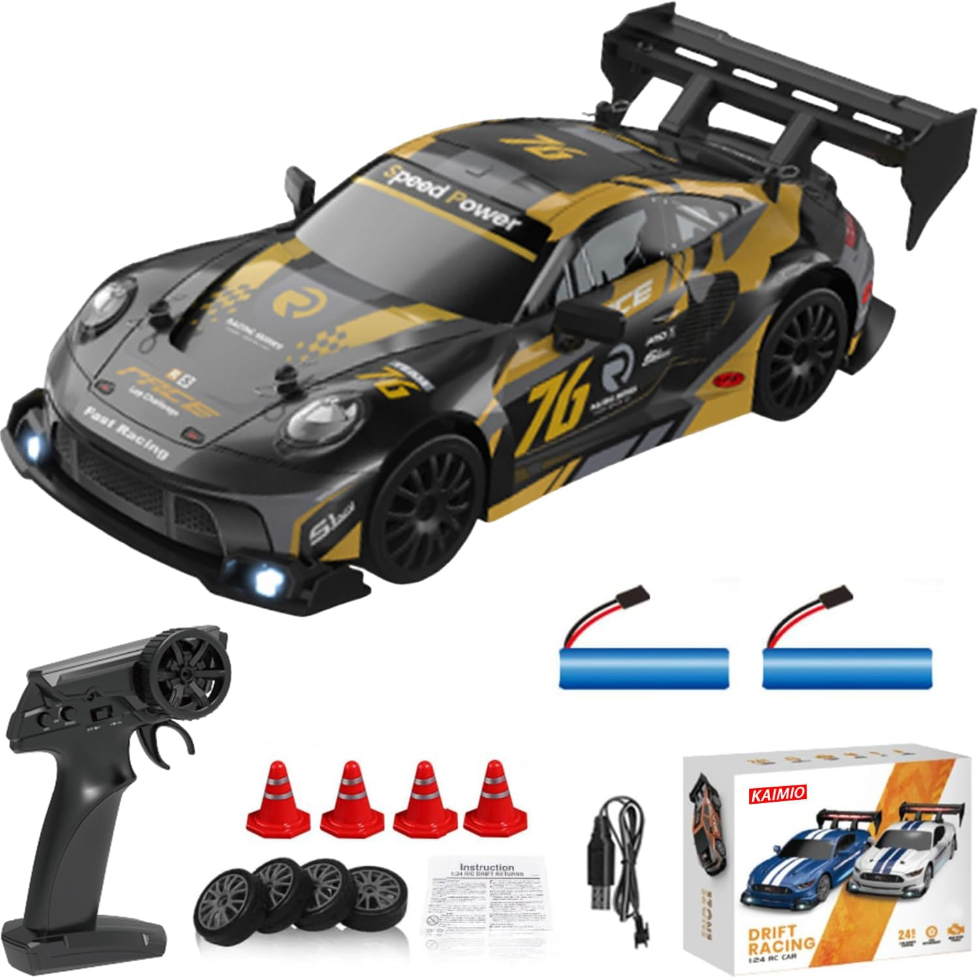
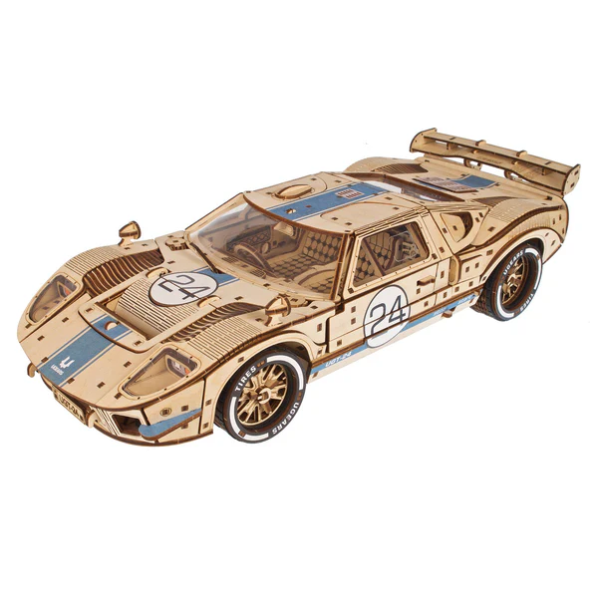
やること：遠隔操作ロボットの開発 (ほぼラジコン)
ロボットの素体 = 木製3Dパズル UGEARS
改造
モータ・バッテリ・コンピュータを追加
自律制御や遠隔操作用のプログラムの実装
バネ・ゴムを動力として駆動
多くの可変機構を搭載

Slide 5
ロボット作りのながれ
製造
制御
設計
要求仕様/達成目標
部品の調達 買ったり加工したり
組立て 機械部品を組付けたり配線したり
機構設計 メカ部分全般 モータとかはこっちかな
電装設計 電源やセンサなど 電子回路伴うやつ
ソフトウェア設計 制御アーキテクチャや コンピュータ・通信系など
低レベルの制御 モータコントロールなど
高レベルの制御 センサやサーボの統合

Slide 6
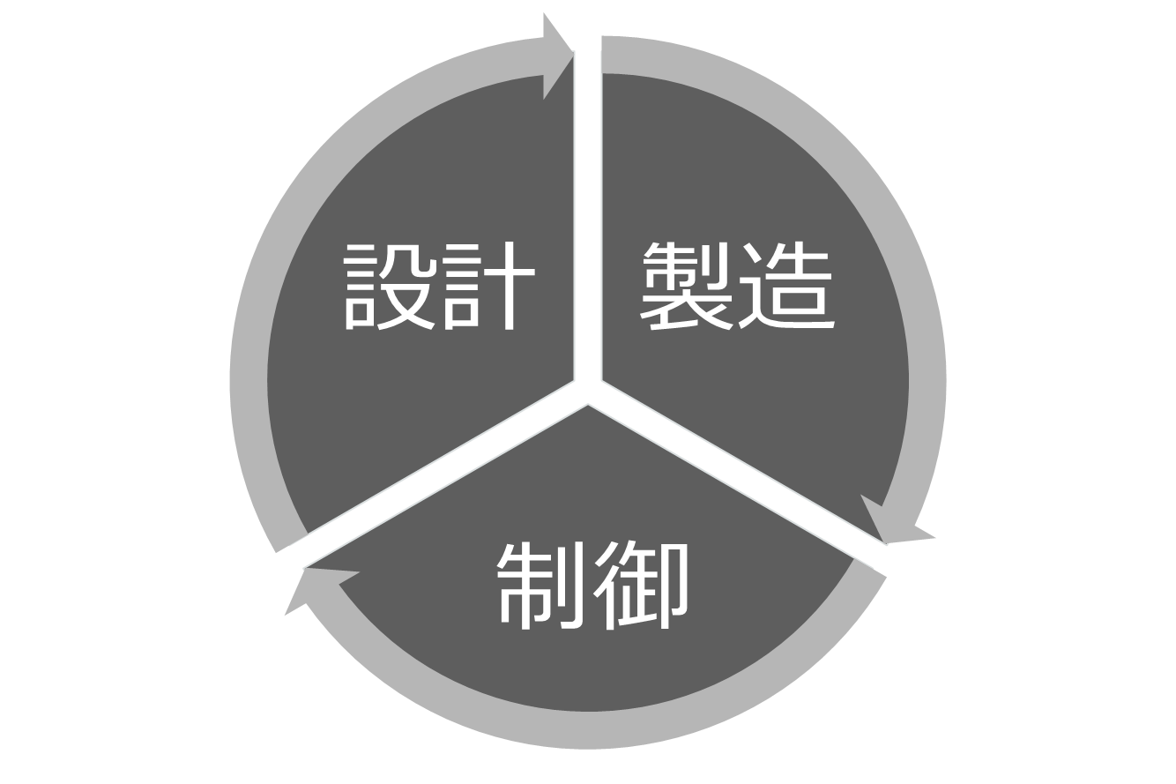
第１週の目標：組立て + α
自分で選んだロボットの素体を組立て，バネ・ゴム動力で動かしてみる
駆動部の機構や設計に注目して組み立てる
ロボットを紹介するスライドを作る
全体の動作を説明する動画
可動部の機構を説明する写真・動画
組立てが難しかった部分・工夫を感じた設計についての写真 … など
※ 卒論・修論に乗せたとき小森先生OKが出るような いい感じの写真・動画の撮影を目指してほしい．

Slide 7
予定
第1週 [全体説明]
⁞ ロボット素体の組み立て
⁞ スライド作成
第2週 [ロボット素体の発表]
⁞ -------
第3週 [小規模ロボットのCADの書き方]
⁞ CADへの取り込み
第4週 [電子制御システムの構成説明]
⁞ ロボットの設計
⁞ CADへの反映
第5週 [3Dプリンタ講習・設計レビュー]
⁞ 設計の修正
⁞ 部品の3Dプリント
第6週 [ラズパイでのサーボ制御講習]
⁞ ソフトウェア開発
第7週 (12/11 出張につき休み)
⁞ 統合とデバッグ
第8週 [（一旦）完成品の発表会]
⁞
ROS/ROS2講習が出来たらいいなぁ…

Slide 8
予定 (改)
第1週 [全体説明]
⁞ ロボット素体の組み立て
⁞ スライド作成
第2週 [ロボット素体の発表・CAD講習]
⁞ CADへの取り込み
第3週 [ラズパイでのサーボ制御講習]
⁞ ロボットの設計(メカ・基板) 第4週 [3Dプリンタ講習・設計レビュー]
⁞ 設計の修正1
⁞ 部品の製造1(3DP・はんだ付け)
第5週 (11/27 遠足なので休み)
⁞ 設計の修正2
⁞ 部品の製造2(3DP・はんだ付け)
第6週 [遠隔操作のためのプログラム講習]
⁞ ソフトウェア開発1
第7週 (12/11 出張につき休み)
⁞ ソフトウェア開発2
⁞ 統合とデバッグ
第8週 [（一旦）完成品の発表会]
ROS/ROS2講習が出来たらいいなぁ…

Slide 9
予定 (改)
第1週 [全体説明]
⁞ ロボット素体の組み立て
⁞ スライド作成
第2週 [ロボット素体の発表・CAD講習]
⁞ CADへの取り込み
第3週 [ラズパイでのサーボ制御講習]
⁞ ロボットの設計(メカ・基板) 第4週 [3Dプリンタ講習・設計レビュー]
⁞ 設計の修正1
⁞ 部品の製造1(3DP・はんだ付け)
第5週 (11/27 遠足なので休み)
⁞ 設計の修正2
⁞ 部品の製造2(3DP・はんだ付け)
第6週 [遠隔操作のためのプログラム講習]
⁞ ソフトウェア開発1
第7週 (12/11 出張につき休み)
⁞ ソフトウェア開発2
⁞ 統合とデバッグ
第8週 [（一旦）完成品の発表会]
ROS/ROS2講習が出来たらいいなぁ…

Slide 10
ロードマップ
ロボット素体の組み立て
ロボットの設計
- メカ部分 - システム構成
部品の製造
- 3Dプリント
- はんだ付け
CADへの取り込み
CADでロボットを描く時の コツなんかを説明します
デバッグと調整
ソフトウェアの開発
部品の組付け
ロボットの完成

Slide 11
CAD講習
➔ 小規模ロボットのCADの書き方
大規模なメカ ( e.g., ロケット) ほど複雑ではなく 単体のパーツ ( e.g., 治具) で済むほど単純ではない
結論
Inventorの機能を活用する！
- プロジェクト - パラメータ
- 派生
なぜ?
→ 階層的なデータ構造を作るため

Slide 12
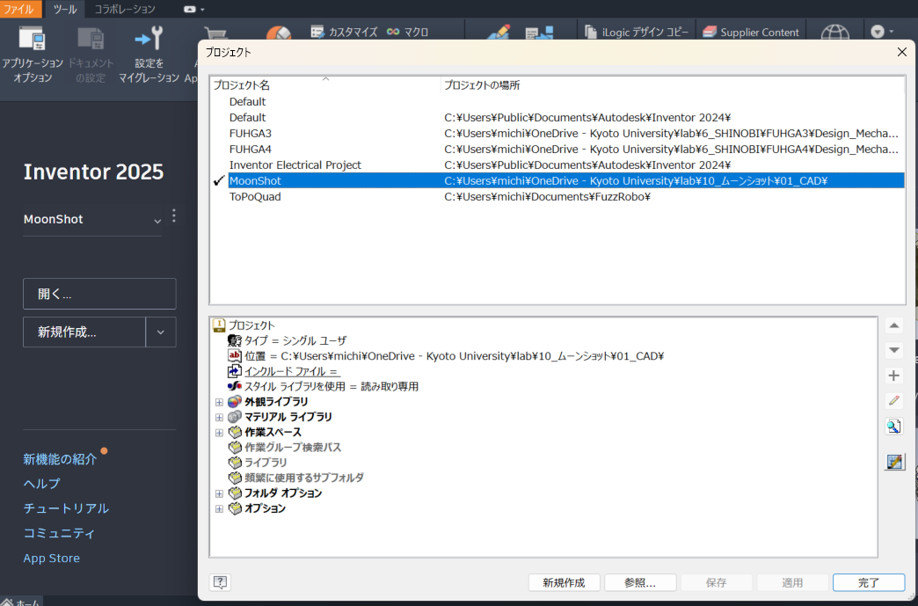
プロジェクト機能
指定したフォルダに関連データをまとめることが可能
1ロボット = 1プロジェクト

Slide 13
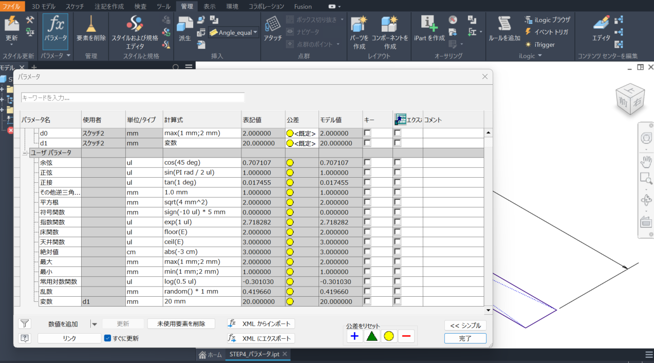
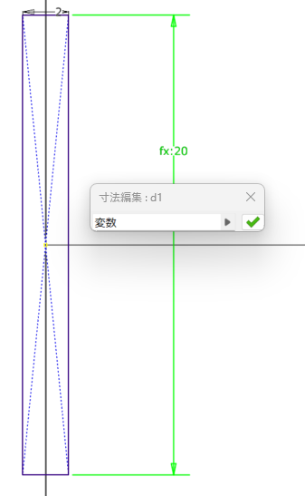
パラメータ機能
スケッチ内で使う場合

Slide 14
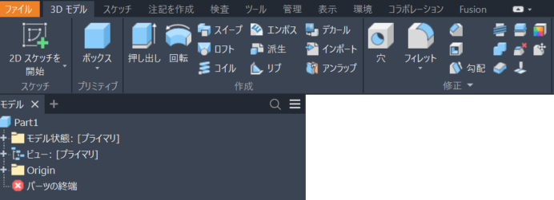
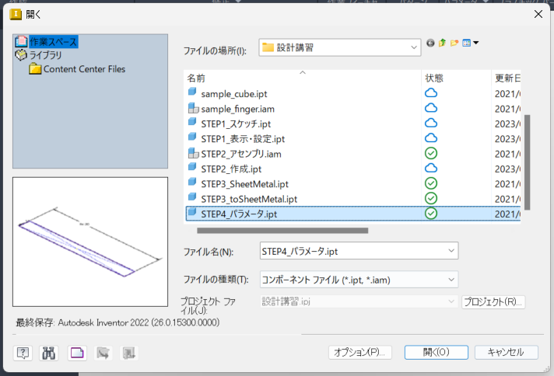
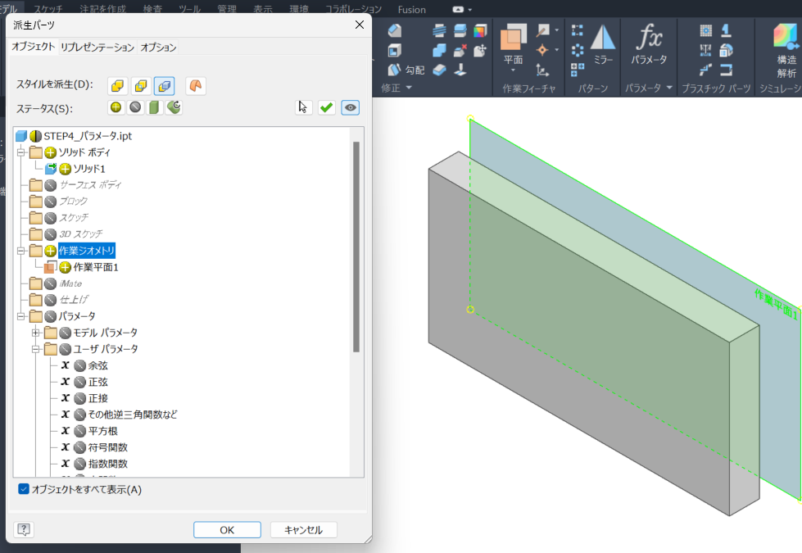
派生機能
別のファイル(.ipt, .iam)の情報を 引き継ぐことが可能
ボディ
スケッチ
平面・軸
パラメータ
も引き継げる

Slide 15
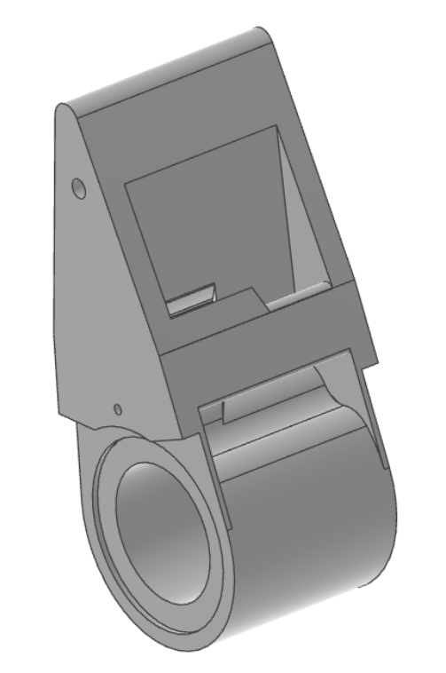
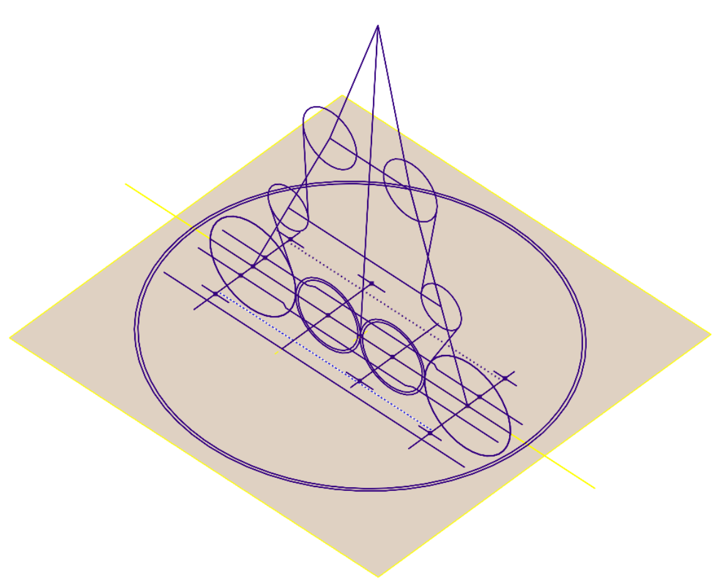
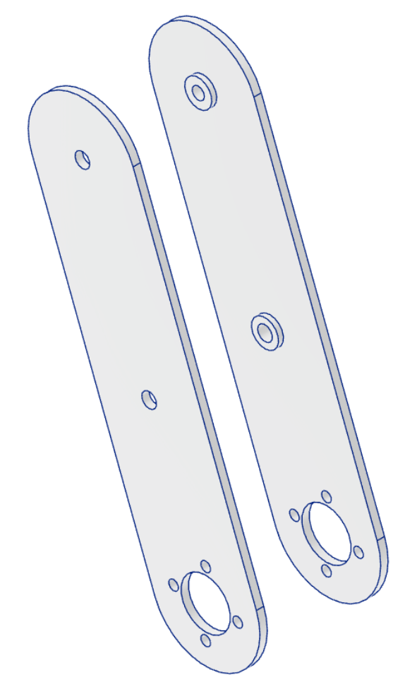
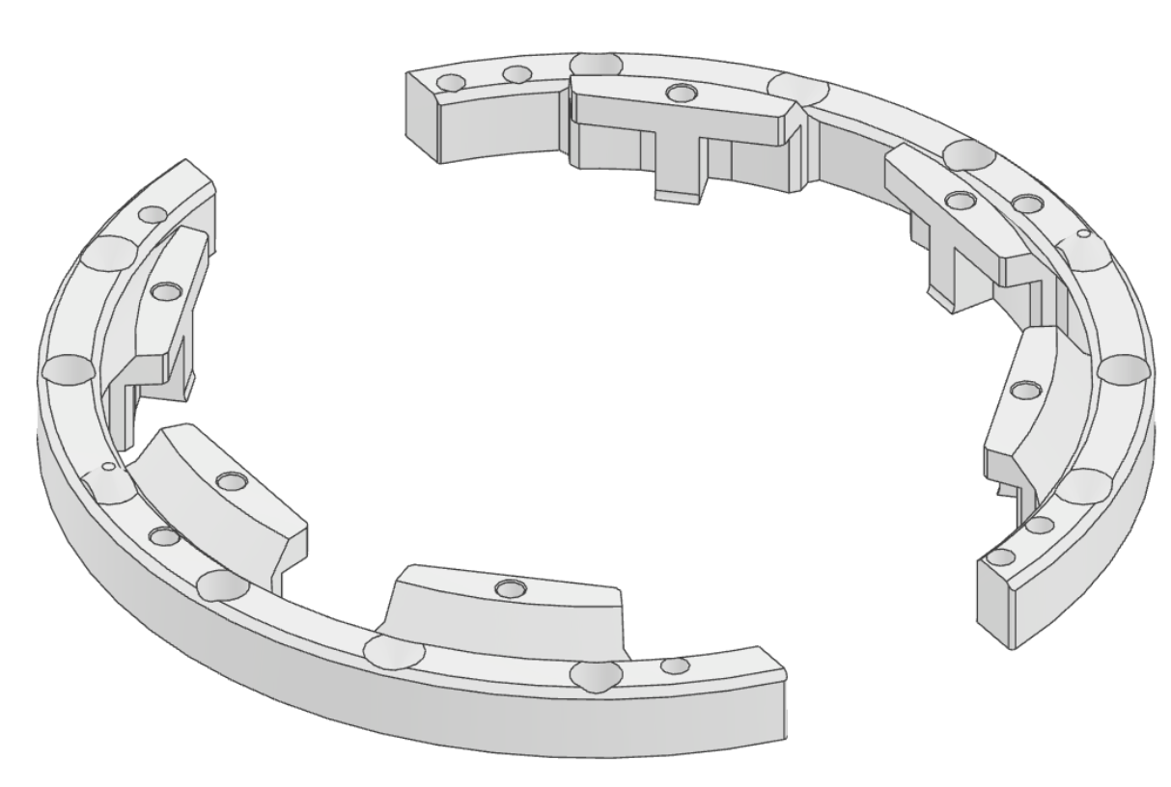
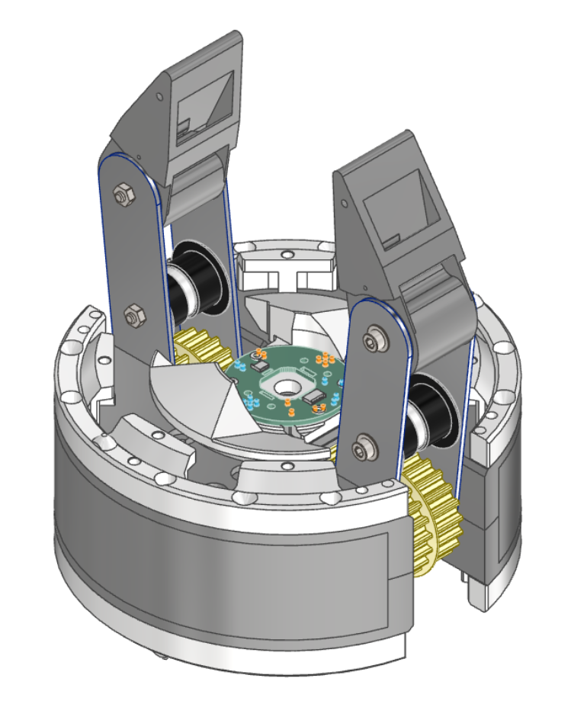
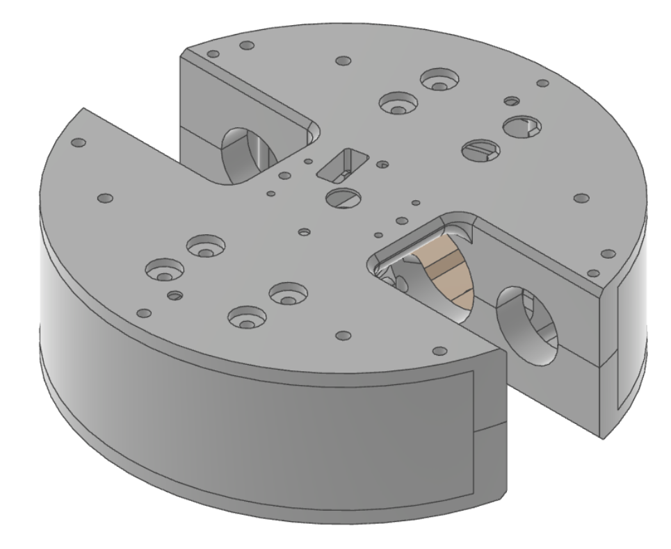
階層的なデータ構造を作る
良くないデータ構造
パーツ1
良いデータ構造
スケッチ・パラメータの派生
パーツ2
パーツ1
パーツ2
パーツ3
パーツ3
パーツ4
アセンブリ
パーツ4

Slide 16
第２週の目標：設計のための下準備
CADへの取り込み
Inventor でメカトロ講習用のプロジェクトを作成
Configuration.iptというファイルを作成しロボットの軸関係・寸法を記述する
Configurationファイルを派生機能で引継ぐことで，各パーツを作成していく
動作がうまくいってないロボットの調整
難しい場合は他の人に協力を仰ぎましょう
動き次第，スラックで共有すること
※ 各パーツの粒度は大きめでOK．稼働しない部分は一体で作りましょう．

Slide 17
予定 (改)
第1週 [全体説明]
⁞ ロボット素体の組み立て
⁞ スライド作成
第2週 [ロボット素体の発表・CAD講習]
⁞ CADへの取り込み
第3週 [ラズパイでのサーボ制御講習]
⁞ ロボットの設計(メカ・基板) 第4週 [3Dプリンタ講習・設計レビュー]
⁞ 設計の修正1
⁞ 部品の製造1(3DP・はんだ付け)
第5週 (11/27 遠足なので休み)
⁞ 設計の修正2
⁞ 部品の製造2(3DP・はんだ付け)
第6週 [遠隔操作のためのプログラム講習]
⁞ ソフトウェア開発1
第7週 (12/11 出張につき休み)
⁞ ソフトウェア開発2
⁞ 統合とデバッグ
第8週 [（一旦）完成品の発表会]
ROS/ROS2講習が出来たらいいなぁ…

Slide 18
予定 (改)
第1週 [全体説明]
⁞ ロボット素体の組み立て
⁞ スライド作成
第2週 [ロボット素体の発表・CAD講習]
⁞ CADへの取り込み
第3週 [ラズパイでのサーボ制御講習]
⁞ ロボットの設計(メカ・基板) 第4週 [3Dプリンタ講習・設計レビュー]
⁞ 設計の修正1
⁞ 部品の製造1(3DP・はんだ付け)
第5週 (11/27 遠足なので休み)
⁞ 設計の修正2
⁞ 部品の製造2(3DP・はんだ付け)
第6週 [遠隔操作のためのプログラム講習]
⁞ ソフトウェア開発1
第7週 (12/11 出張につき休み)
⁞ ソフトウェア開発2
⁞ 統合とデバッグ
第8週 [（一旦）完成品の発表会]
ROS/ROS2講習が出来たらいいなぁ…

Slide 19
ロードマップ
ロボット素体の組み立て
今ここのへん
ロボットの設計
- メカ部分 - システム構成
部品の製造
- 3Dプリント
- はんだ付け
CADへの取り込み
こいつは時間がかかるので 標準構成を用意してます
デバッグと調整
ソフトウェアの開発
部品の組付け
ロボットの完成

Slide 20
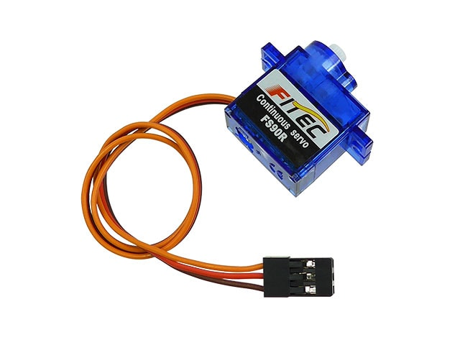
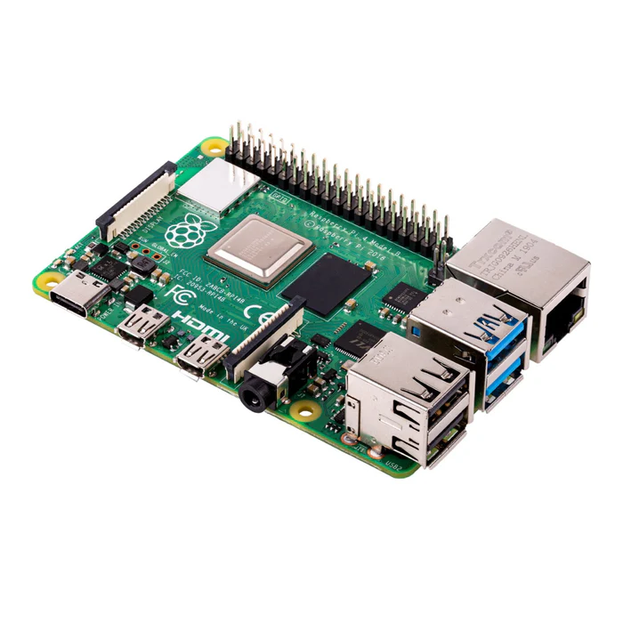
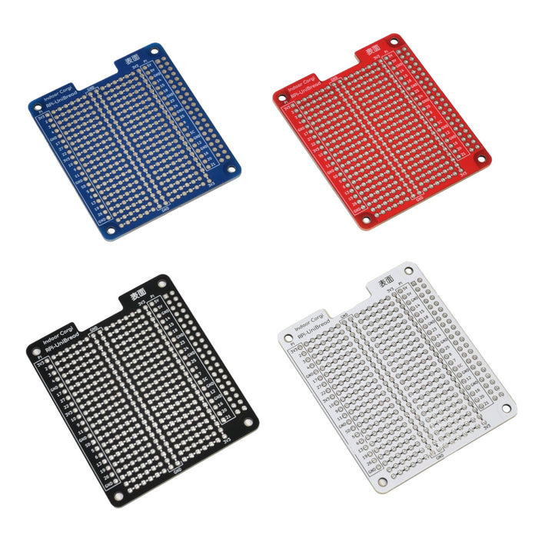
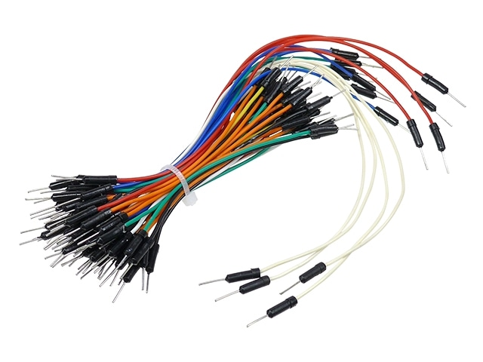
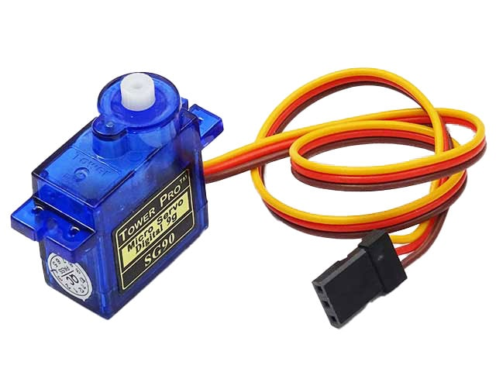

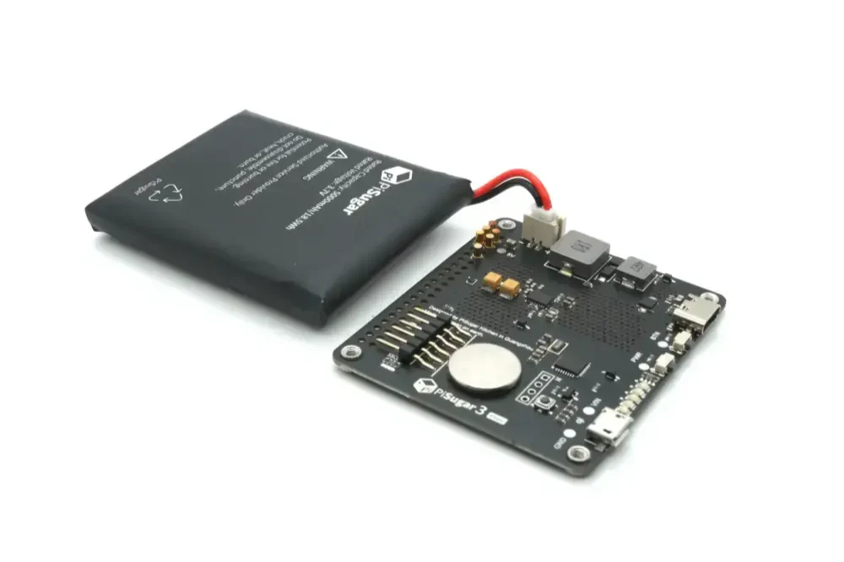
システム構成 v1 (簡易ver)
無線通信
有線通信
ロボット作るときはシステム構成を書いておくと後で死ぬほど助かる
速度制御サーボモータ
(FS90R)
5V
PWM
Operate PC (実験室PC)
Onboard Computer (Raspberry Pi 4B)
配電基板 or ジャンパ線
SSH
位置制御サーボモータ
(SG90)
I2C
5V3A
5V
USB
PWM
キーボード
Battery [5V 5000 mAh]
(Pisugar 3 Plus)
PCバッテリとモータ用バッテリを分けてないのが今回のポイント

Slide 21
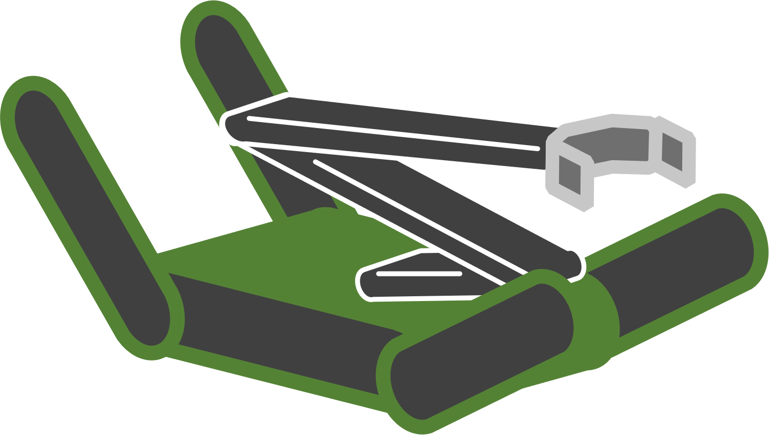
USB
USB hub
USB hub
USB-TTL
変換器
TTL
俯瞰カメラ
中央カメラ
USB
DC-DC (12v) 変換器
Dynamixel X（俯瞰アーム）
熱カメラ
Robot Arm PC
肩1
肩2
肘1
肘2
手首
USB
USB-RS485
変換器
RS485
CO2センサ
3A
USB
External Port
照明
Dynamixel X（グリッパー）
USB
External Port
USB-RS485
変換器
RS485
ヨー
ロール
G右
G左
マグネットセンサ
USB
10A
Ethernet
7.5A
5A
2.5A
魚眼カメラ
Dynamixel Pro（アーム上部）
15.5A
緊急停止スイッチ
魚眼カメラ
LiDAR
WiFiルーター
肩
肘
手首
肩ロール関節軸内
ロボット上部
13A
25.5A
Battery (LiPo)
LiDARスイッチ
Dynamixel Pro（アーム下部）
肩前
肩後
Power Unit
IMU
39A
USB
10A
10A
20A
USB
DC-DC (12v) 変換器
Dynamixel Pro（フリッパー）
Robot Body PC
右前
右後
左前
左後
DC-DC (19v) 変換器
10A
10A
10A
10A
drive
Maxon（クローラー駆動）
Motor Drive Unit
Motor x 2
Encoder x 2
Encoder
DC-DC (20v) 変換器
drive
Maxon（クローラー駆動）
Battery (24V 100Wh)
Battery (24V 100Wh)
Encoder
ロボット内部

Slide 22
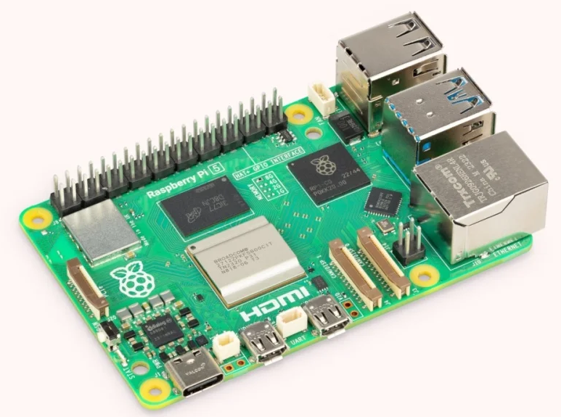
Raspberry Pi 4B
General Purpose Input/Output 外部回路と接続可能なコネクタ5V, 3V3, GND, Signal 用などの 種類がある ラズパイの要
基本的に以下のケーブルを指して使う - Micro HDMI で映像出力
- USB×2 でキーボードとマウス
- 電源 にUSB-Cを指して給電
USB×4
SSH接続で遠隔操作
GPIO
こんなケーブルまみれのロボットいやだよね
バッテリ搭載
PiSugar2/3 plus
SDカード
Micro HDMI
OSやデータが保存されるストレージ よく壊れる
電源(USB-C)
ラズパイ用のバッテリー&充電管理基板 多機能で便利

Slide 23
システム構成 v1 (簡易ver)
無線通信
有線通信
ロボット作るときはシステム構成を書いておくと後で死ぬほど助かる
速度制御サーボモータ
(FS90R)
5V
PWM
Operate PC (実験室PC)
Onboard Computer (Raspberry Pi 4B)
配電基板 or ジャンパ線
SSH
位置制御サーボモータ
(SG90)
I2C
5V3A
5V
USB
PWM
キーボード
Battery [5V 5000 mAh]
(Pisugar 3 Plus)
PCバッテリとモータ用バッテリを分けてないのが今回のポイント

Slide 24
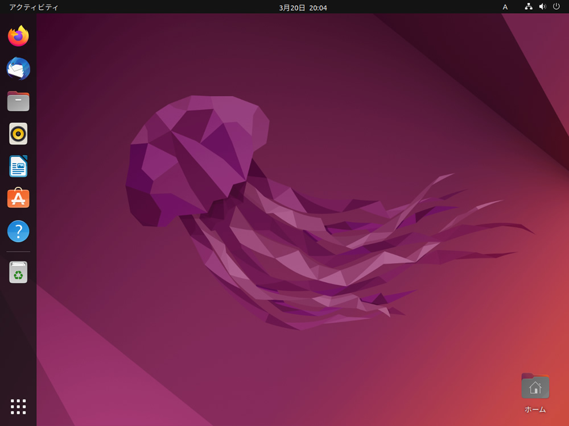
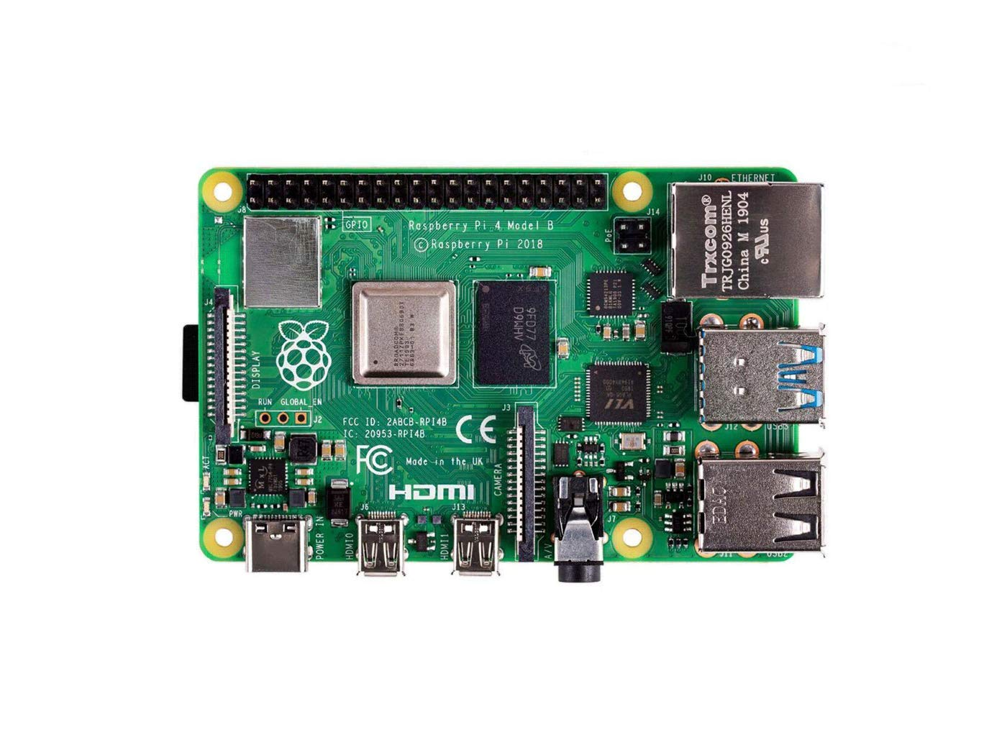
ワーク1: ラズパイを起動
実際にケーブル類をさして起動しよう
①SDカード
③USB-C給電
Win, Mac に 続く3番手のOS
2022年4月にリリースされたver
②Micro-HDMI
Ubuntu 22.04 というOSのデスクトップ版が入っている
ビジュアル的な操作が可能なver
（コマンド操作onlyなサーバー版もある）
④マウス
⑤キーボード

Slide 25
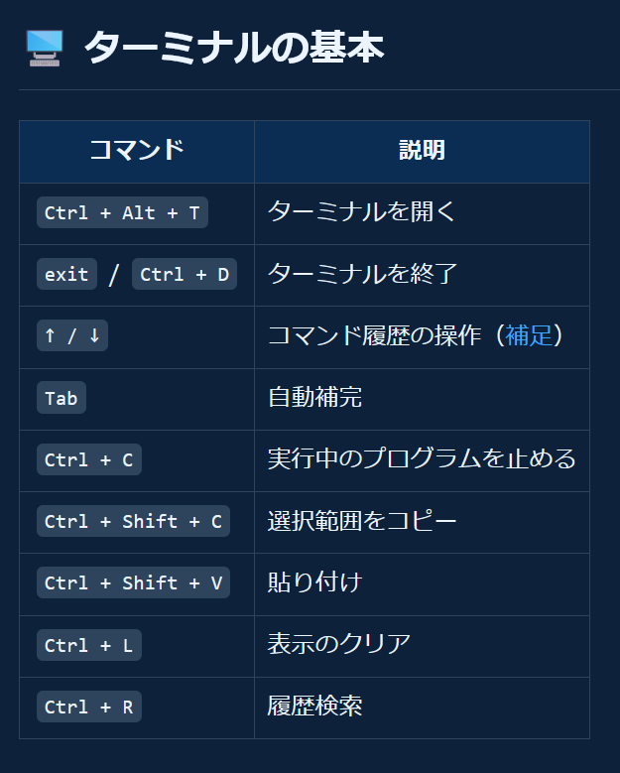
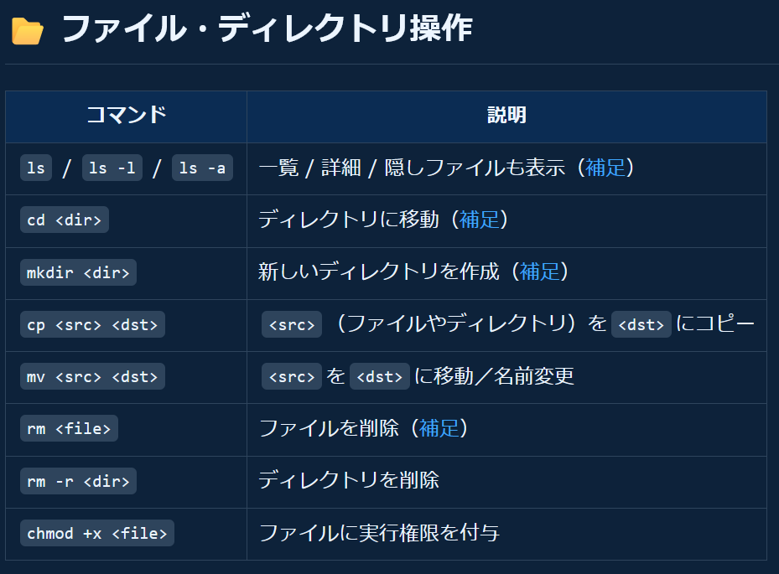
ワーク2: CUI操作への入門
まずは基本操作に慣れよう
[Zenn] ロボット屋さんのためのUbuntuターミナル超入門 で検索
https://zenn.dev/kimushun1101/articles/ros2-beginners-ubuntu-terminal
Ubuntuのデフォルトの ブラウザはFirefox

Slide 26
システム構成 v1 (簡易ver)
無線通信
有線通信
ロボット作るときはシステム構成を書いておくと後で死ぬほど助かる
速度制御サーボモータ
(FS90R)
5V
PWM
Operate PC (実験室PC)
Onboard Computer (Raspberry Pi 4B)
配電基板 or ジャンパ線
SSH
位置制御サーボモータ
(SG90)
I2C
5V3A
5V
USB
PWM
キーボード
Battery [5V 5000 mAh]
(Pisugar 3 Plus)
PCバッテリとモータ用バッテリを分けてないのが今回のポイント

Slide 27
ワーク3: SSH接続の確立
1. 自分のラズパイ固有の名前を付ける．
`{}`で囲まれたところは置き換える
ラズパイのターミナル
ネットワーク上で見える名前 なので学生PCと混ざらんよう raspi-{好きな文字列} にするといいかな．
robot@raspi-default:~ $ hostname # 現在のホスト名の確認
raspi-default
robot@raspi-default:~ $ sudo hostnamectl set-hostname {ホスト名}
[sudo] password for robot: # ここにパスワードを入力
robot@raspi-default:~ $ sudo systemctl restart avahi-daemon
2. 学生PCからSSH接続を行う
自分のWinPCのコマンドプロンプト or PowerShell
これで遠隔操作環境が確立
以後はすべてSSH接続で行う
C:\Users\michi> ssh robot@raspi-{ホスト名}.local
robot@raspi-{ホスト名}.local's password: # ここにパスワードを入力
Last login: Tue Nov 11 14:48:58 2025 from fe80::3d99:4055:18e1
robot@raspi-{ホスト名}:~ $ # この行からラズパイ内部のターミナルに侵入している
exit コマンドで戻ってこれる．

Slide 28
システム構成 v1 (簡易ver)
無線通信
有線通信
ロボット作るときはシステム構成を書いておくと後で死ぬほど助かる
速度制御サーボモータ
(FS90R)
5V
PWM
Operate PC (実験室PC)
Onboard Computer (Raspberry Pi 4B)
配電基板 or ジャンパ線
SSH
位置制御サーボモータ
(SG90)
I2C
5V3A
5V
USB
PWM
キーボード
Battery [5V 5000 mAh]
(Pisugar 3 Plus)
PCバッテリとモータ用バッテリを分けてないのが今回のポイント

Slide 29
ワーク4: バッテリの取り付け
公式動画に従って取り付けるだけ
Raspberry Pi を Power off
PiSugar2/3 Plus の電源が off であることを確認する
PiSugar2/3 Plus ボードを Raspberry Pi ボードに固定
PiSugar2/3 Plus の電源を on [2の場合] 2秒以上長押し [3の場合] 短押し -> 長押し
https://docs.pisugar.com/docs/product-wiki/battery/pisugar3/pisugar-3-series

Slide 30
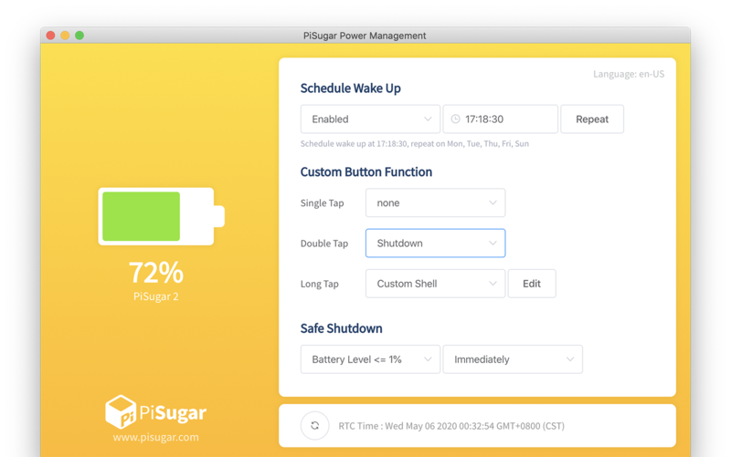
ワーク5:バッテリ用ソフトのインストール
1. ダウンロード(wget …)とインストール(bash …)を行う
自分のWinPCのコマンドプロンプト or PowerShell
robot@raspi-{ホスト名}:~ $ wget https://cdn.pisugar.com/release/pisugar-power-manager.sh
robot@raspi-{ホスト名}:~ $ bash pisugar-power-manager.sh -c release
ユーザ名: admin (デフォルトのままでいい)
パスワード：1111 (なんでもいい)
2. 自分のIPアドレスを確認する
自分のWinPCのコマンドプロンプト or PowerShell
robot@raspi-{ホスト名}:~ $ hostname -I
3. ブラウザから閲覧
http://{IPアドレス}:8421/ にアクセスし， 1.で設定したユーザ名 & パスワードを入力すると→が見える

Slide 31
システム構成 v1 (簡易ver)
無線通信
有線通信
ロボット作るときはシステム構成を書いておくと後で死ぬほど助かる
速度制御サーボモータ
(FS90R)
5V
PWM
Operate PC (実験室PC)
Onboard Computer (Raspberry Pi 4B)
配電基板 or ジャンパ線
SSH
位置制御サーボモータ
(SG90)
I2C
5V3A
5V
USB
PWM
キーボード
Battery [5V 5000 mAh]
(Pisugar 3 Plus)
PCバッテリとモータ用バッテリを分けてないのが今回のポイント

Slide 32
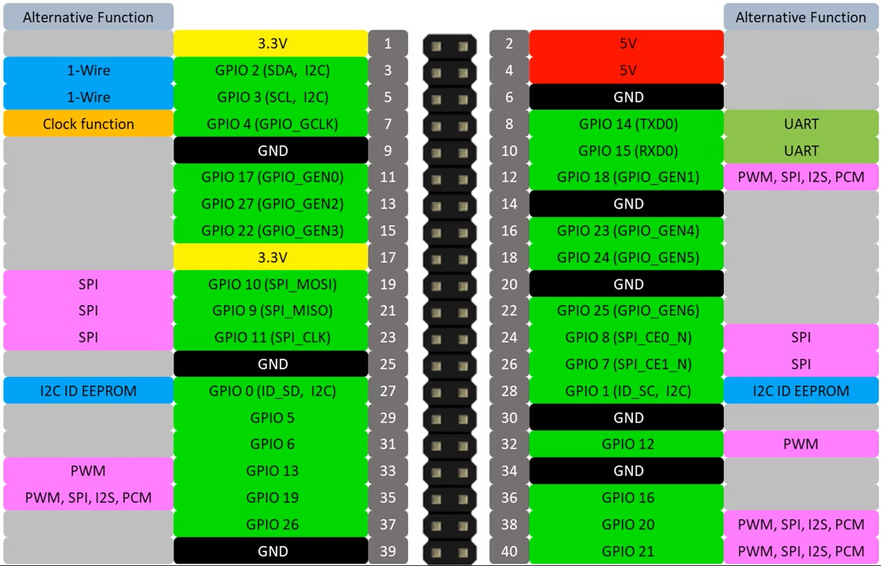
ワーク6: サーボとGPIOを繋ぐ 1/2
機能名
ピン番号
ピン番号
機能名
5V input
（電源として） or 5V output max 1.0A
3.3V output max 50mA
グラウンド
ソフトウェアで機能割当が可能
- Input: 電圧の High/Low 計測
- Output: 3.3Vの電流供給 - PWM: パルス信号の出力
Notes:
GPIO（General Purpose Input/Output）：最も基本的な機能であり、ピンをデジタル入力または出力として使用できます。入力として使用すると、ピンの状態（通常は高電圧（'High' または'1'）または低電圧（'Low' または'0'））を読み取ることができます。出力として使用すると、ピンの状態を制御して外部デバイスを駆動することができます。
PWM（Pulse Width Modulation）：デジタル出力を用いてアナログ信号を模倣するためのテクニックです。出力は高（通常は 3.3V または 5V）と低（0V）の間を切り替えますが、'High' 状態と 'Low' 状態が持続する時間（つまりパルスの幅）を変更することで、平均的な出力電圧を制御できます。
SPI（Serial Peripheral Interface）：短距離通信で広く使用される同期式シリアル通信プロトコルです。これは、マスターデバイスと一つまたはそれ以上のスレーブデバイス間のフルデュプレックス通信を可能にします。
I2C（Inter-Integrated Circuit）：I2C もまた、短距離通信に使われる同期式シリアル通信プロトコルです。一つのバス上に多数のスレーブデバイスを接続できるため、接続の複雑さを大幅に減らすことができます。
1-Wire：1-Wireプロトコルは、低速度で小規模なデータ通信に最適であり、特にテンプレチャーセンサーやシリアルメモリなどの単純なデバイスによく使用されます。Raspberry Pi の GPIO ピンは、1-Wire デバイスを直接接続するために設定できます。
Clock Function（GPCLK, General Purpose CLocK）：いくつかの GPIO ピンは、任意の周波数でクロック信号を生成するためのハードウェアクロックジェネレータを内蔵しています。これは GPCLK と呼ばれています。GPIO 4（物理ピン7）は、GPCLK0 としても使用できます。これは、特定の周波数の正確なクロック信号が必要な回路やデバイスに利用できます。
UART（(Universal Asynchronous Receiver/Transmitter）：非同期式シリアル通信を可能にするためのハードウェアデバイスまたはチップです。この通信は、パソコンやマイクロコントローラが他のデバイスやコンピュータと通信するための主要な手段でした。
I2S（Inter-IC Sound）：デジタルオーディオデバイス間の通信に使用されるシリアルバスインターフェースです。I2S は、左と右のオーディオチャンネル用のデータライン、クロック信号、およびフレーム同期信号の3つの線を使用します。I2S は、デジタルオーディオデータの送受信に特化しており、Raspberry Pi では外部オーディオデバイスとの高品質なオーディオ通信に利用できます。
I2C ID EEPROM：I2C バス上の特別なデバイスで、ハードウェア情報を保存しています。これにより、Raspberry Pi は接続されたデバイスの種類や機能を自動的に認識することができます。Raspberry Pi の HAT（Hardware Attached on Top）という拡張ボードは、ID EEPROM を使用して自動的に設定を行うように設計されています。

Slide 33
ワーク6: サーボとGPIOを繋ぐ 2/2
黒を GND へ
赤を 5V output へ
橙を GPIO 18 へ
SG90
FS90R
黒を GND へ
赤を 5V output へ
橙を GPIO 12 へ
Notes:
GPIO（General Purpose Input/Output）：最も基本的な機能であり、ピンをデジタル入力または出力として使用できます。入力として使用すると、ピンの状態（通常は高電圧（'High' または'1'）または低電圧（'Low' または'0'））を読み取ることができます。出力として使用すると、ピンの状態を制御して外部デバイスを駆動することができます。
PWM（Pulse Width Modulation）：デジタル出力を用いてアナログ信号を模倣するためのテクニックです。出力は高（通常は 3.3V または 5V）と低（0V）の間を切り替えますが、'High' 状態と 'Low' 状態が持続する時間（つまりパルスの幅）を変更することで、平均的な出力電圧を制御できます。
SPI（Serial Peripheral Interface）：短距離通信で広く使用される同期式シリアル通信プロトコルです。これは、マスターデバイスと一つまたはそれ以上のスレーブデバイス間のフルデュプレックス通信を可能にします。
I2C（Inter-Integrated Circuit）：I2C もまた、短距離通信に使われる同期式シリアル通信プロトコルです。一つのバス上に多数のスレーブデバイスを接続できるため、接続の複雑さを大幅に減らすことができます。
1-Wire：1-Wireプロトコルは、低速度で小規模なデータ通信に最適であり、特にテンプレチャーセンサーやシリアルメモリなどの単純なデバイスによく使用されます。Raspberry Pi の GPIO ピンは、1-Wire デバイスを直接接続するために設定できます。
Clock Function（GPCLK, General Purpose CLocK）：いくつかの GPIO ピンは、任意の周波数でクロック信号を生成するためのハードウェアクロックジェネレータを内蔵しています。これは GPCLK と呼ばれています。GPIO 4（物理ピン7）は、GPCLK0 としても使用できます。これは、特定の周波数の正確なクロック信号が必要な回路やデバイスに利用できます。
UART（(Universal Asynchronous Receiver/Transmitter）：非同期式シリアル通信を可能にするためのハードウェアデバイスまたはチップです。この通信は、パソコンやマイクロコントローラが他のデバイスやコンピュータと通信するための主要な手段でした。
I2S（Inter-IC Sound）：デジタルオーディオデバイス間の通信に使用されるシリアルバスインターフェースです。I2S は、左と右のオーディオチャンネル用のデータライン、クロック信号、およびフレーム同期信号の3つの線を使用します。I2S は、デジタルオーディオデータの送受信に特化しており、Raspberry Pi では外部オーディオデバイスとの高品質なオーディオ通信に利用できます。
I2C ID EEPROM：I2C バス上の特別なデバイスで、ハードウェア情報を保存しています。これにより、Raspberry Pi は接続されたデバイスの種類や機能を自動的に認識することができます。Raspberry Pi の HAT（Hardware Attached on Top）という拡張ボードは、ID EEPROM を使用して自動的に設定を行うように設計されています。

Slide 34
ワーク7: GPIOを遠隔で制御 1/3
1. ソフトをインストールするために準備する
自分のWinPCのコマンドプロンプト or PowerShell
robot@raspi-{ホスト名}:~ $ sudo apt update
robot@raspi-{ホスト名}:~ $ sudo apt install python-setuptools python3-setuptools build-essential
2. GPIO制御ソフト “pigpio“ をインストールする
自分のWinPCのコマンドプロンプト or PowerShell
robot@raspi-{ホスト名}:~ $ wget https://github.com/joan2937/pigpio/archive/master.zip
robot@raspi-{ホスト名}:~ $ unzip master.zip
robot@raspi-{ホスト名}:~ $ cd pigpio-master
robot@raspi-{ホスト名}:~ $ make
robot@raspi-{ホスト名}:~ $ sudo make install

Slide 35
ワーク7: GPIOを遠隔で制御 2/3
pigpio を起動するための設定ファイルの作成
自分のWinPCのコマンドプロンプト or PowerShell
robot@raspi-{ホスト名}:~ $ sudo nano /lib/systemd/system/pigpiod.service
ターミナルで利用できるエディタ Nano が立ち上がっている状態
[Unit]
Description=Daemon required to control GPIO pins via pigpio
[Service]
ExecStart=/usr/local/bin/pigpiod
ExecStop=/bin/systemctl kill -s SIGKILL pigpiod
Type=forking
[Install]
WantedBy=multi-user.target
Ctrl + C で貼り付け
Ctrl + S で保存
Ctrl + X で閉じる

Slide 36
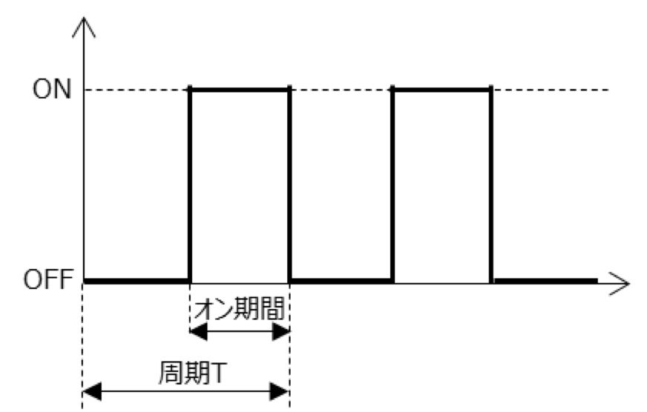
ワーク7: GPIOを遠隔で制御 3/3
1. pigpio を永続的に起動する
自分のWinPCのコマンドプロンプト or PowerShell
robot@raspi-{ホスト名}:~ $ sudo systemctl enable pigpiod
robot@raspi-{ホスト名}:~ $ sudo systemctl start pigpiod
robot@raspi-{ホスト名}:~ $ pgrep –a pigpiod
4442 /usr/local/bin/pigpiod # 数字＋文字列が表示されれば成功
パルス幅
2. コマンドを利用してPWMパルスを生成し，サーボを動かす
自分のWinPCのコマンドプロンプト or PowerShell
robot@raspi-{ホスト名}:~ $ pigs SERVO 12 1550
robot@raspi-{ホスト名}:~ $ pigs SERVO 18 900
20 ms
pigs SERVO {GPIO番号} {パルス幅[μs]} という構文で指定パルス幅のPWM信号を生成できる
※ GPIO番号 ≠ ピン番号なので注意

Slide 37
第3週の目標：
SG90, FS90Rの仕様を理解する
全ての電子部品には“データシート”が存在する．探し出して読んでみる．
必要な電圧は？最大電流は？制御信号は？
VScodeからSSH接続を行う
「VScode SSH」 とかで検索してみよう．そんなに難しいことはない．
CADへの取り込み完了
電装・メカの設計検討
ラズパイ・バッテリ・サーボをCADに落とし込み，配置を検討する

Slide 38
予定 (改)
第1週 [全体説明]
⁞ ロボット素体の組み立て
⁞ スライド作成
第2週 [ロボット素体の発表・CAD講習]
⁞ CADへの取り込み
第3週 [ラズパイでのサーボ制御講習]
⁞ ロボットの設計(メカ・基板) 第4週 [3Dプリンタ講習・設計レビュー]
⁞ 設計の修正1
⁞ 部品の製造1(3DP・はんだ付け)
第5週 (11/27 遠足なので休み)
⁞ 設計の修正2
⁞ 部品の製造2(3DP・はんだ付け)
第6週 [遠隔操作のためのプログラム講習]
⁞ ソフトウェア開発1
第7週 (12/11 出張につき休み)
⁞ ソフトウェア開発2
⁞ 統合とデバッグ
第8週 [（一旦）完成品の発表会]
ROS/ROS2講習が出来たらいいなぁ…

Slide 39
予定 (改)
第1週 [全体説明]
⁞ ロボット素体の組み立て
⁞ スライド作成
第2週 [ロボット素体の発表・CAD講習]
⁞ CADへの取り込み
第3週 [ラズパイでのサーボ制御講習]
⁞ ロボットの設計(メカ・基板) 第4週 [3Dプリンタ講習・設計レビュー]
⁞ 設計の修正1
⁞ 部品の製造1(3DP・はんだ付け)
第5週 (11/27 遠足なので休み)
⁞ 設計の修正2
⁞ 部品の製造2(3DP・はんだ付け)
第6週 [遠隔操作のためのプログラム講習]
⁞ ソフトウェア開発1
第7週 (12/11 出張につき休み)
⁞ ソフトウェア開発2
⁞ 統合とデバッグ
第8週 [（一旦）完成品の発表会]
ROS/ROS2講習が出来たらいいなぁ…

Slide 40
ロードマップ
ロボット素体の組み立て
今ここのへん…？
ロボットの設計
- メカ部分 - システム構成
部品の製造
- 3Dプリント
- はんだ付け
CADへの取り込み
メカや基板を自在に作れる ようになりましょう
デバッグと調整
ソフトウェアの開発
部品の組付け
ロボットの完成

Slide 41
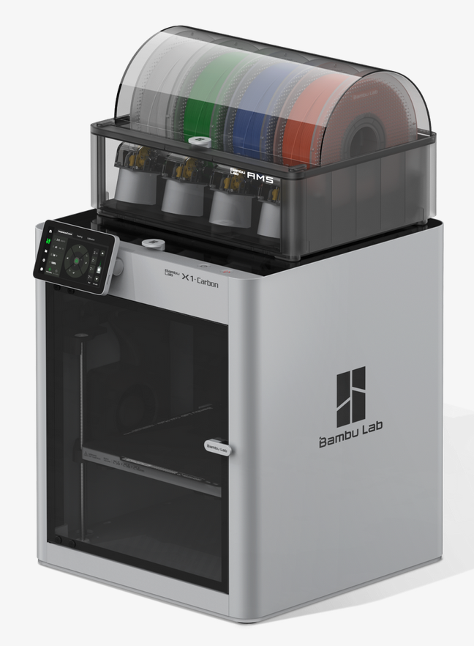


3Dプリンター
Bambu Lab X1C
- 4色同時印刷可能！
- 誰でも簡単に使える！
3Dモデルのエクスポート
無線で データ送信
Gコード
いろんな形式
~.gz
~.stl ~.stp
スライサー

Slide 42
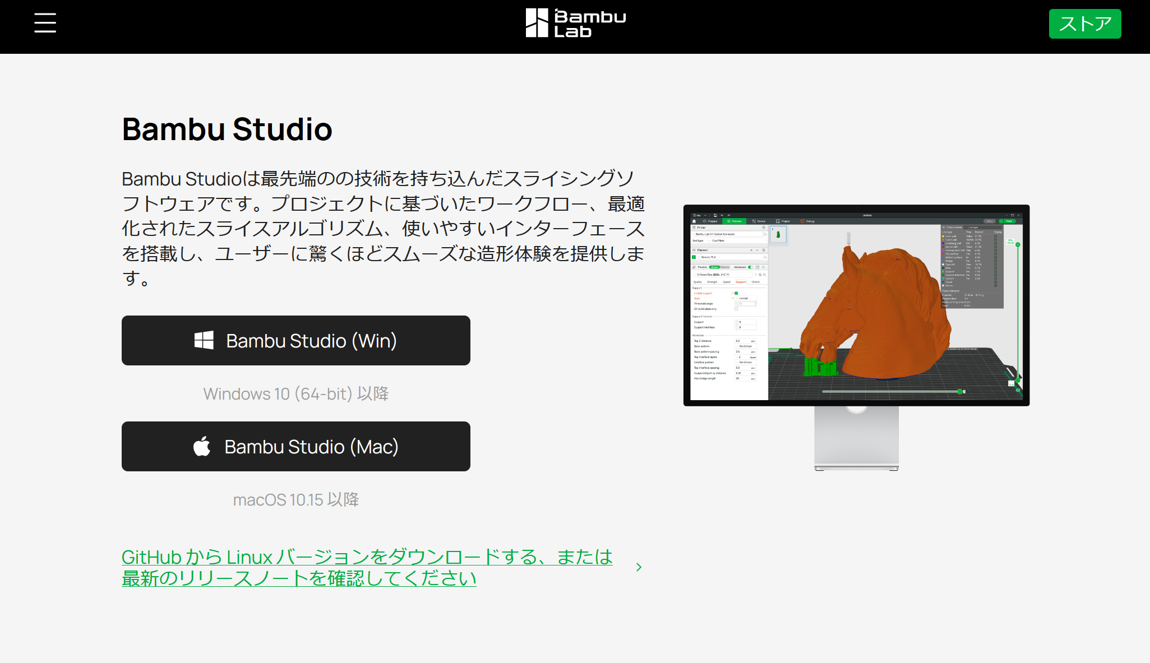
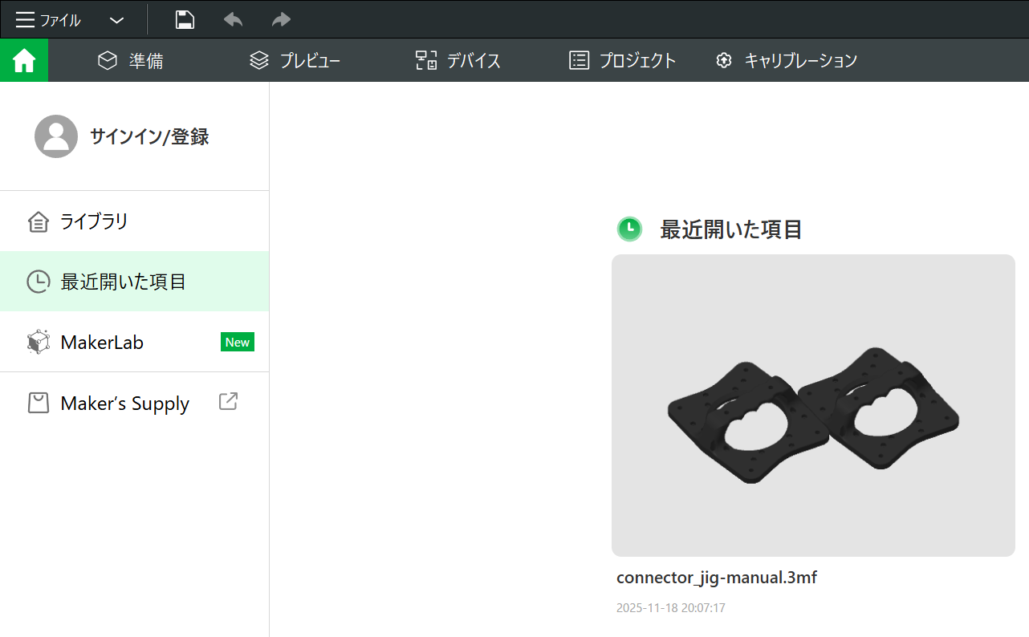
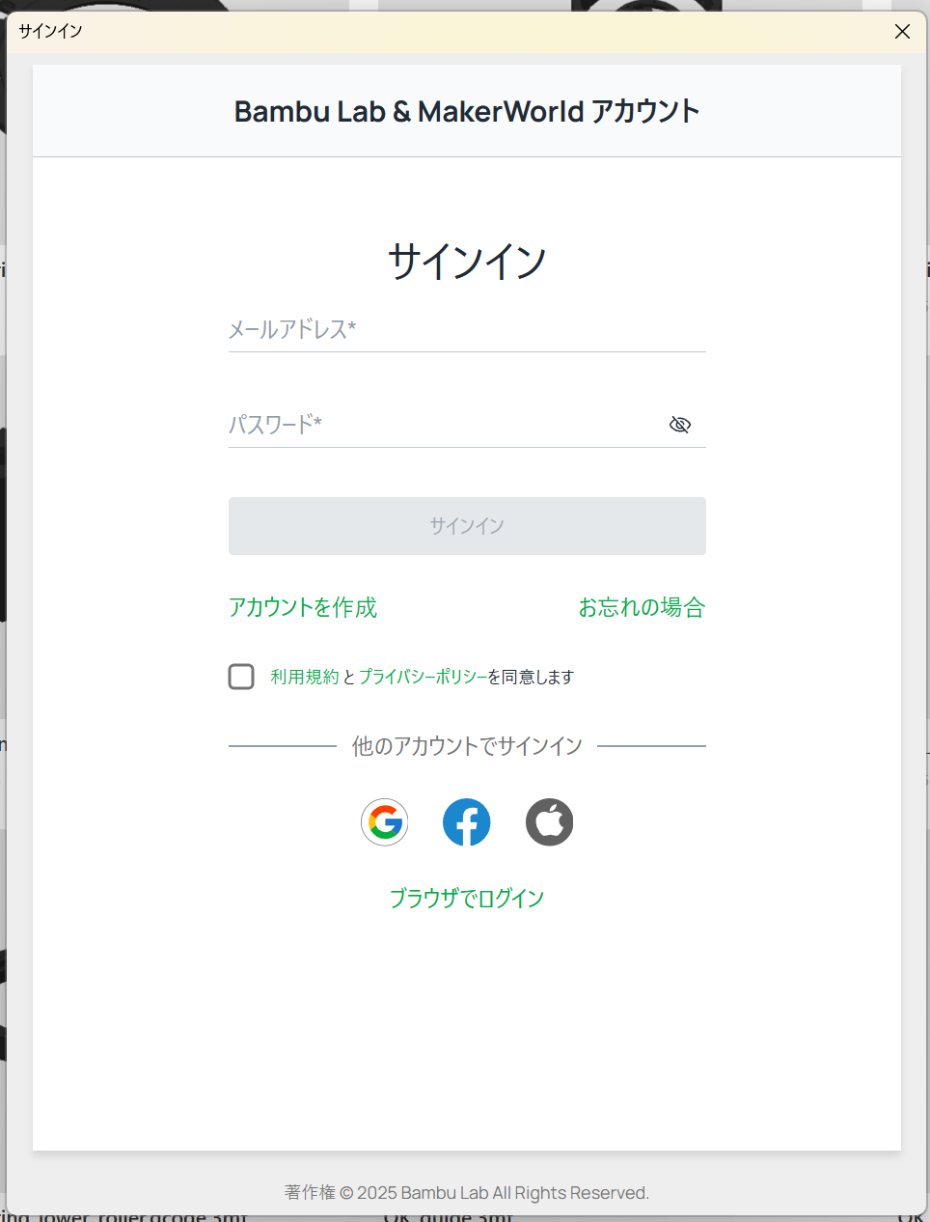
ワーク1: スライサーのインストール
1. Bambu Studio をダウンロード
3. 起動してサインイン
2. インストーラを起動 Cドライブ直下ではなく 自分のユーザーディレクトリへの インストールを推奨します．
メールアドレス: mechanism.motion.engineering@gmail.com
パスワード：”いつもの” + “@&”

Slide 43
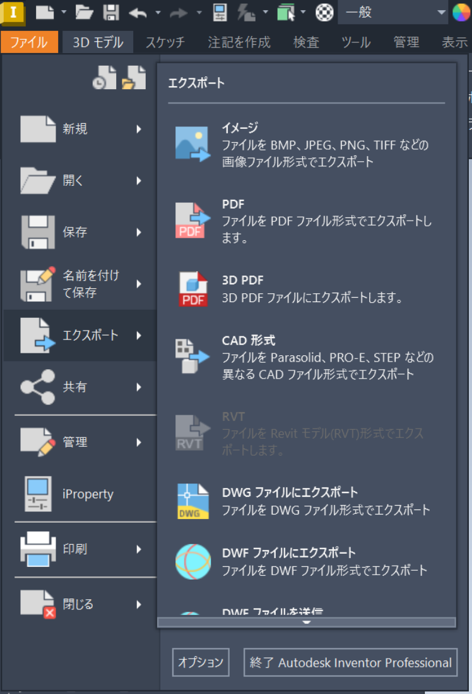
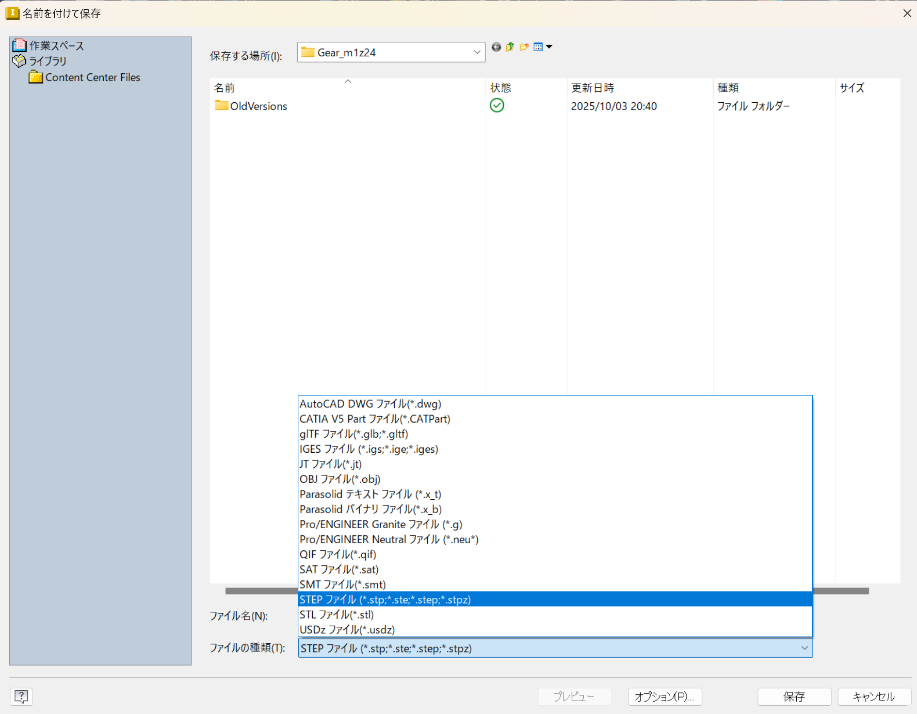
ワーク2: 3Dモデルのエクスポート

Slide 44
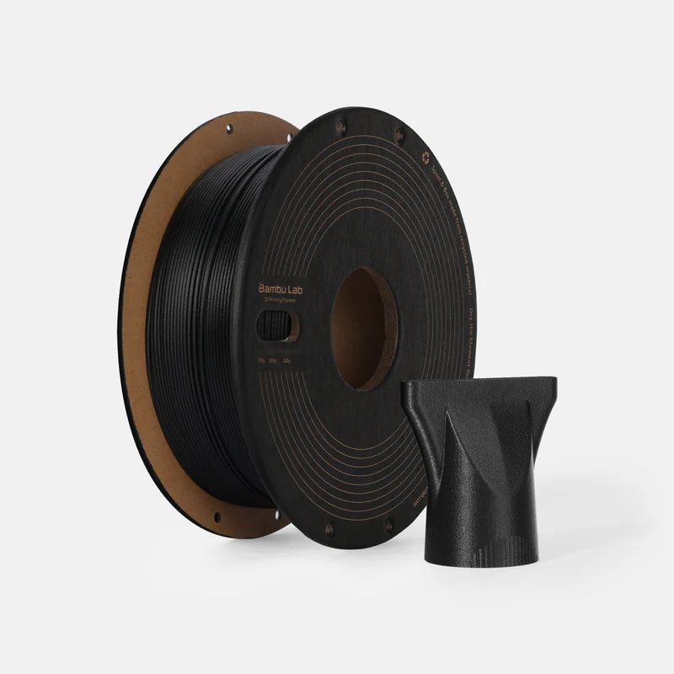
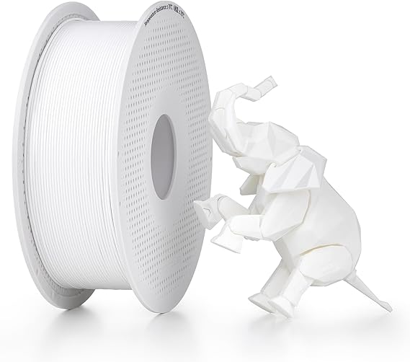
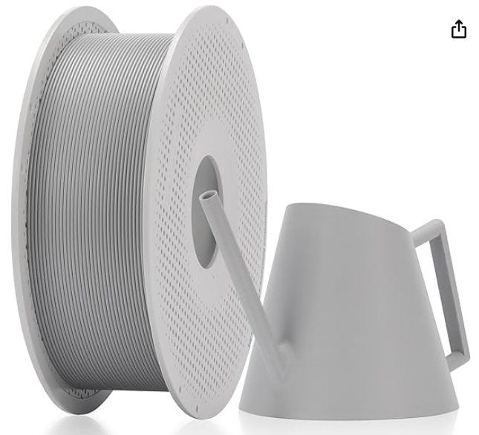
素材の比較
PLA white
PTEG grey
PPA-CF
- 標準的なフィラメント
- (比較的)硬くてもろい
- 安価で印刷が容易
- 高温に強い
- (比較的)強度が高い
- 安価かつ高強度
強い！硬い！
最強！高い！

Slide 45
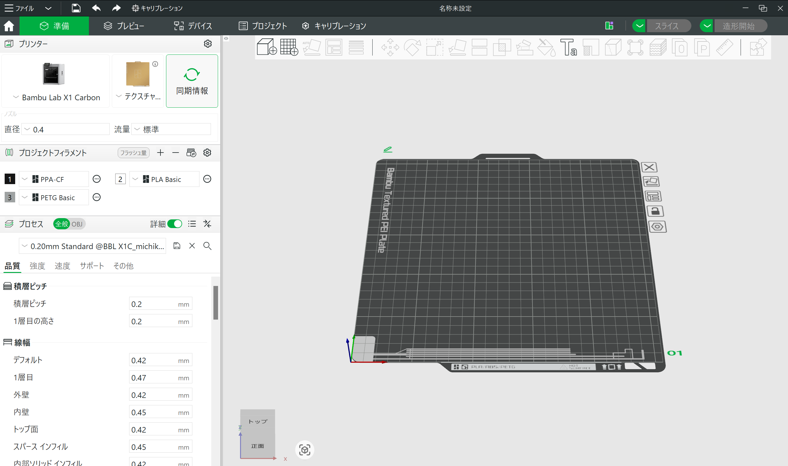
ワーク3: テスト印刷

Slide 46
システム構成 v1 (簡易ver)
無線通信
有線通信
ロボット作るときはシステム構成を書いておくと後で死ぬほど助かる
速度制御サーボモータ
(FS90R)
5V
PWM
Operate PC (実験室PC)
Onboard Computer (Raspberry Pi 4B)
配電基板 or ジャンパ線
SSH
位置制御サーボモータ
(SG90)
I2C
5V3A
5V
USB
PWM
キーボード
Battery [5V 5000 mAh]
(Pisugar 3 Plus)
PCバッテリとモータ用バッテリを分けてないのが今回のポイント

Slide 47
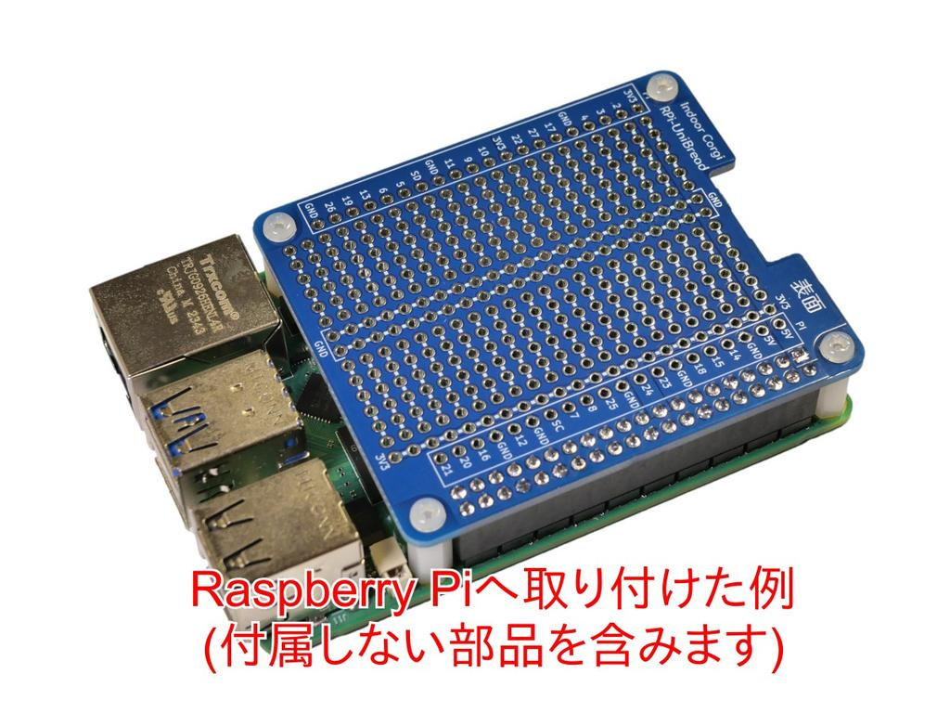
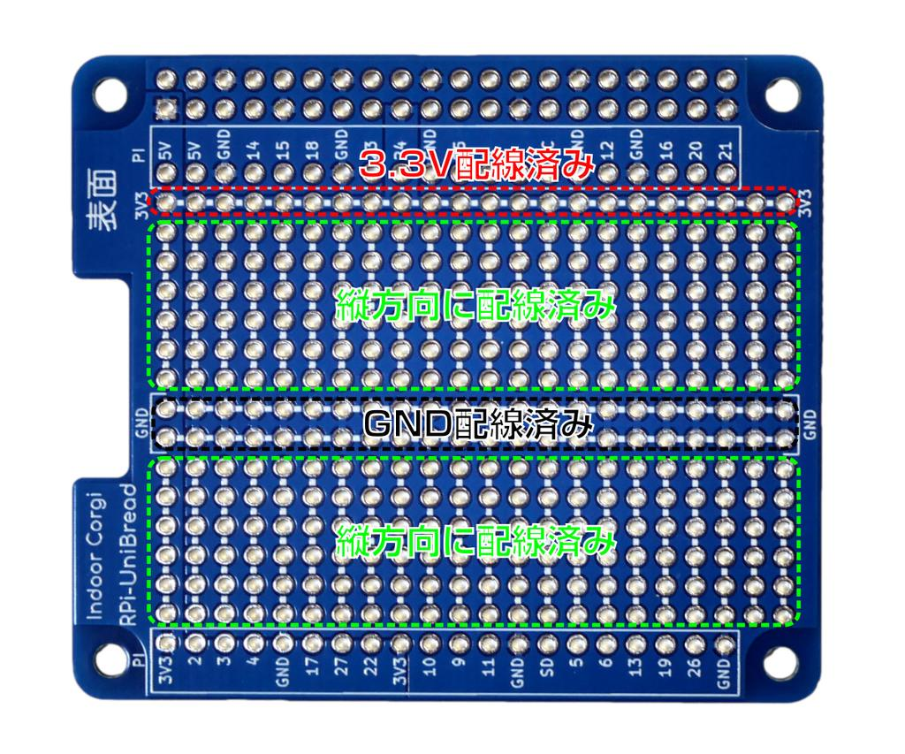
ラズパイ用のユニバーサル基板

Slide 48
参考
黒を GND へ
赤を 5V output へ
橙を GPIO 18 へ
SG90
FS90R
黒を GND へ
赤を 5V output へ
橙を GPIO 12 へ
Notes:
GPIO（General Purpose Input/Output）：最も基本的な機能であり、ピンをデジタル入力または出力として使用できます。入力として使用すると、ピンの状態（通常は高電圧（'High' または'1'）または低電圧（'Low' または'0'））を読み取ることができます。出力として使用すると、ピンの状態を制御して外部デバイスを駆動することができます。
PWM（Pulse Width Modulation）：デジタル出力を用いてアナログ信号を模倣するためのテクニックです。出力は高（通常は 3.3V または 5V）と低（0V）の間を切り替えますが、'High' 状態と 'Low' 状態が持続する時間（つまりパルスの幅）を変更することで、平均的な出力電圧を制御できます。
SPI（Serial Peripheral Interface）：短距離通信で広く使用される同期式シリアル通信プロトコルです。これは、マスターデバイスと一つまたはそれ以上のスレーブデバイス間のフルデュプレックス通信を可能にします。
I2C（Inter-Integrated Circuit）：I2C もまた、短距離通信に使われる同期式シリアル通信プロトコルです。一つのバス上に多数のスレーブデバイスを接続できるため、接続の複雑さを大幅に減らすことができます。
1-Wire：1-Wireプロトコルは、低速度で小規模なデータ通信に最適であり、特にテンプレチャーセンサーやシリアルメモリなどの単純なデバイスによく使用されます。Raspberry Pi の GPIO ピンは、1-Wire デバイスを直接接続するために設定できます。
Clock Function（GPCLK, General Purpose CLocK）：いくつかの GPIO ピンは、任意の周波数でクロック信号を生成するためのハードウェアクロックジェネレータを内蔵しています。これは GPCLK と呼ばれています。GPIO 4（物理ピン7）は、GPCLK0 としても使用できます。これは、特定の周波数の正確なクロック信号が必要な回路やデバイスに利用できます。
UART（(Universal Asynchronous Receiver/Transmitter）：非同期式シリアル通信を可能にするためのハードウェアデバイスまたはチップです。この通信は、パソコンやマイクロコントローラが他のデバイスやコンピュータと通信するための主要な手段でした。
I2S（Inter-IC Sound）：デジタルオーディオデバイス間の通信に使用されるシリアルバスインターフェースです。I2S は、左と右のオーディオチャンネル用のデータライン、クロック信号、およびフレーム同期信号の3つの線を使用します。I2S は、デジタルオーディオデータの送受信に特化しており、Raspberry Pi では外部オーディオデバイスとの高品質なオーディオ通信に利用できます。
I2C ID EEPROM：I2C バス上の特別なデバイスで、ハードウェア情報を保存しています。これにより、Raspberry Pi は接続されたデバイスの種類や機能を自動的に認識することができます。Raspberry Pi の HAT（Hardware Attached on Top）という拡張ボードは、ID EEPROM を使用して自動的に設定を行うように設計されています。

Slide 49
第4週の目標：
基板を作る
CADを描く
印刷する

Slide 50
予定 (改)
第1週 [全体説明]
⁞ ロボット素体の組み立て
⁞ スライド作成
第2週 [ロボット素体の発表・CAD講習]
⁞ CADへの取り込み
第3週 [ラズパイでのサーボ制御講習]
⁞ ロボットの設計(メカ・基板) 第4週 [3Dプリンタ講習・設計レビュー]
⁞ 設計の修正1
⁞ 部品の製造1(3DP・はんだ付け)
第5週 (11/27 遠足なので休み)
⁞ 設計の修正2
⁞ 部品の製造2(3DP・はんだ付け)
第6週 [遠隔操作のためのプログラム講習]
⁞ ソフトウェア開発1
第7週 (12/11 出張につき休み)
⁞ ソフトウェア開発2
⁞ 統合とデバッグ
第8週 [（一旦）完成品の発表会]
ROS/ROS2講習が出来たらいいなぁ…

Slide 51
予定 (改)
第1週 [全体説明]
⁞ ロボット素体の組み立て
⁞ スライド作成
第2週 [ロボット素体の発表・CAD講習]
⁞ CADへの取り込み
第3週 [ラズパイでのサーボ制御講習]
⁞ ロボットの設計(メカ・基板) 第4週 [3Dプリンタ講習・設計レビュー]
⁞ 設計の修正1
⁞ 部品の製造1(3DP・はんだ付け)
第5週 (11/27 遠足なので休み)
⁞ 設計の修正2
⁞ 部品の製造2(3DP・はんだ付け)
第6週 [遠隔操作のためのプログラム講習]
⁞ ソフトウェア開発1
第7週 (12/11 出張につき休み)
⁞ ソフトウェア開発2
⁞ 統合とデバッグ
第8週 [（一旦）完成品の発表会]
ROS/ROS2講習が出来たらいいなぁ…

Slide 52
ロードマップ
ロボット素体の組み立て
ロボットの設計
- メカ部分 - システム構成
部品の製造
- 3Dプリント
- はんだ付け
CADへの取り込み
Python で動作ソフトを 書きましょう
今ここのへん…？
！修正！
デバッグと調整
ソフトウェアの開発
部品の組付け
ロボットの完成

Slide 53
プログラミングのための環境構築
まずは環境構築
- バッテリのカスタムボタンにSSHの再起動を仕込む
- VScode で SSH 先のフォルダを開く
- SSH先毎にカラーテーマを変える
- 作業フォルダをGitで管理する
- uv を使ってpython環境を構築する
- uv を使ったpythonの開発
- 作業環境にpigpioを移動
Inventorのプロジェクトみたいなもの

Slide 54
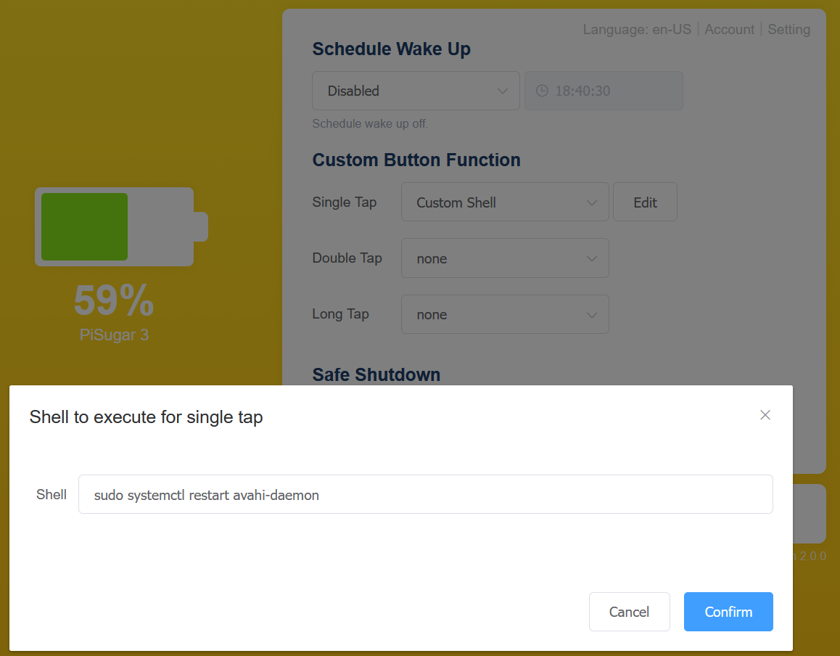
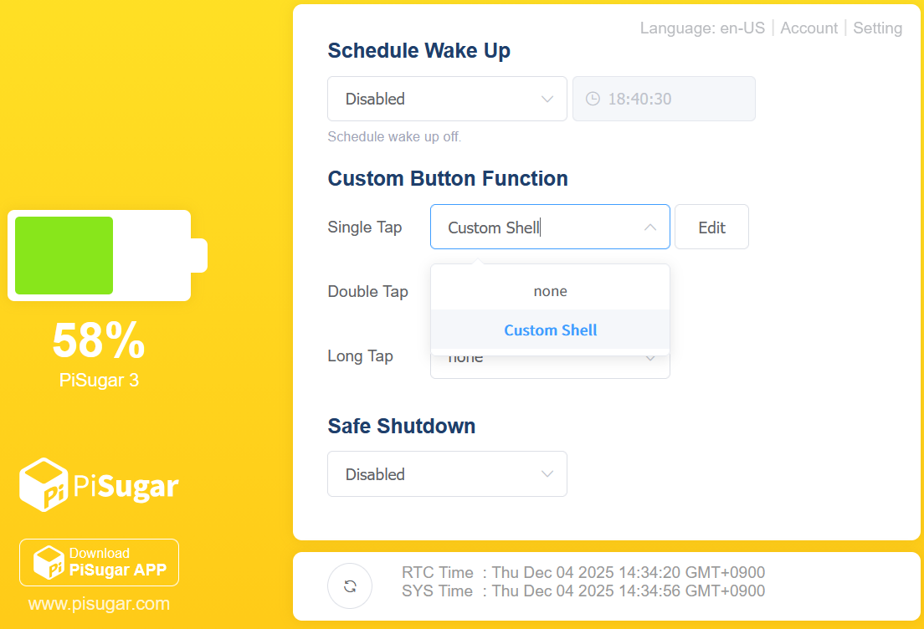
バッテリのカスタムボタンにSSHの再起動を仕込む
バッテリのボタンを押すだけで
SSH接続できるようになる…はず．

Slide 55
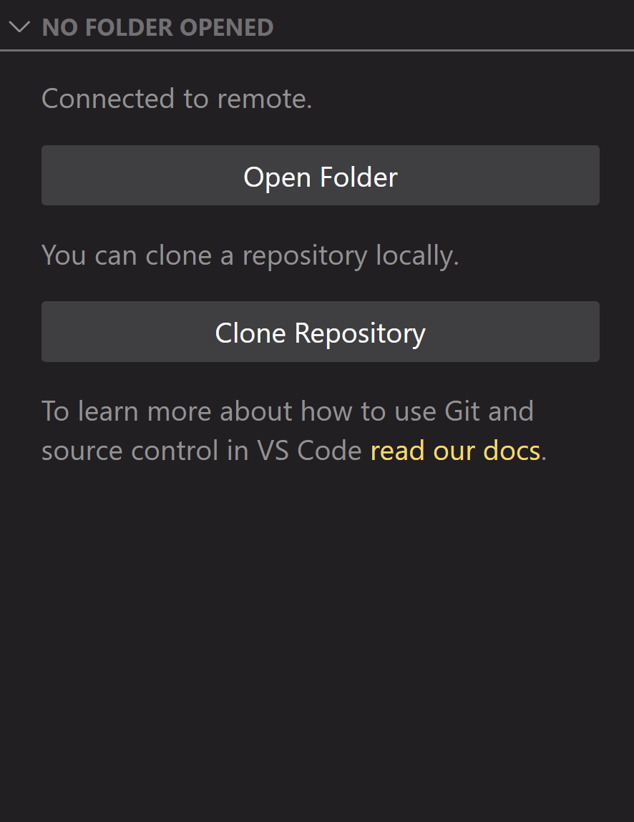
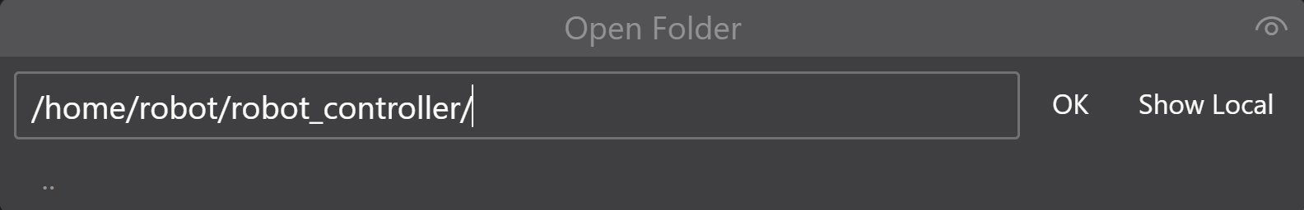
VScode で SSH 先のフォルダを開く
まずは環境構築
VScode上でSSH接続を行う利点の一つ
自分のWinPCのコマンドプロンプト or PowerShell
robot@raspi-{ホスト名}:~ $ mkdir robot_controller

Slide 56
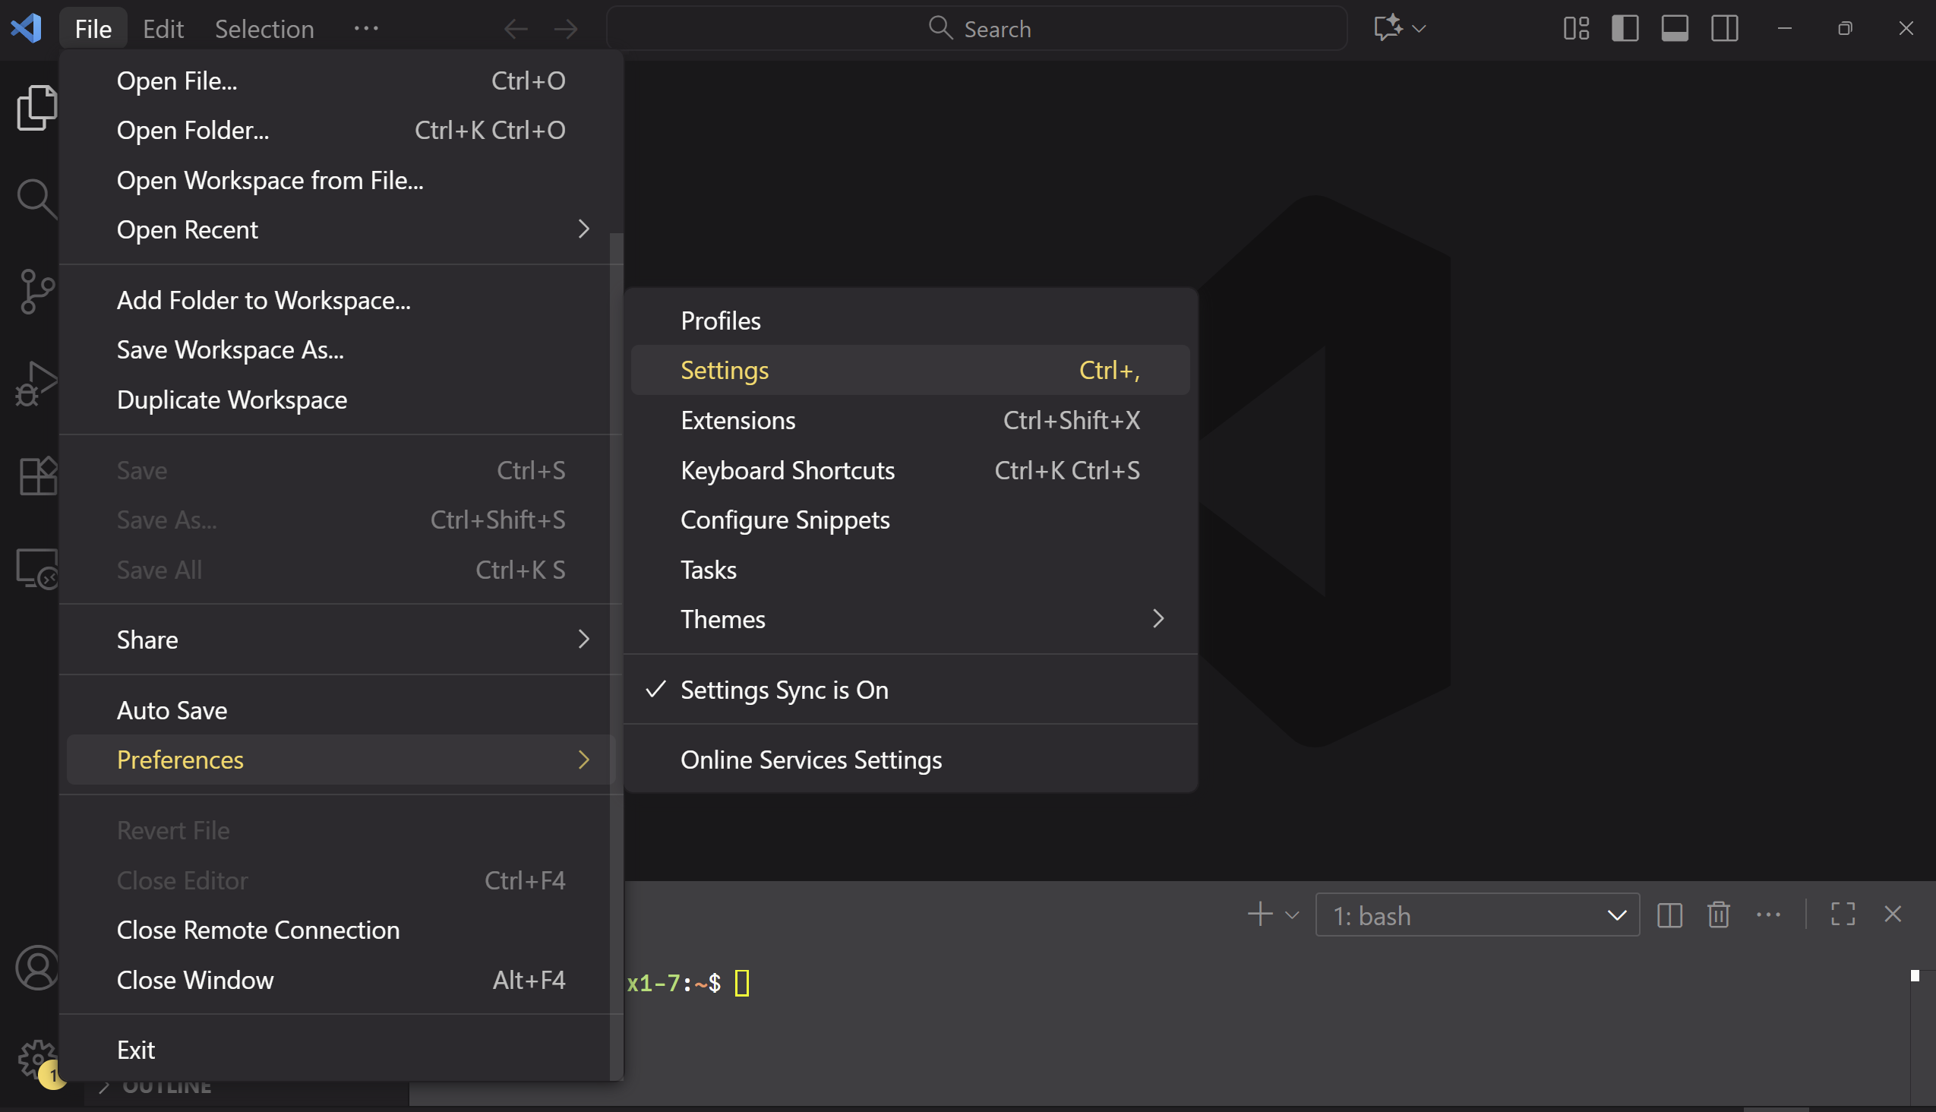
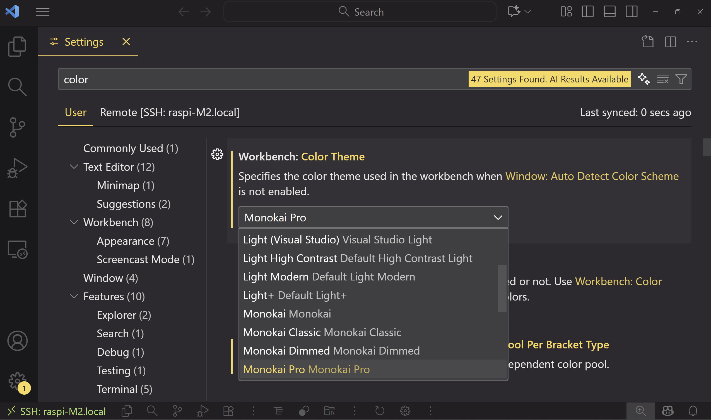
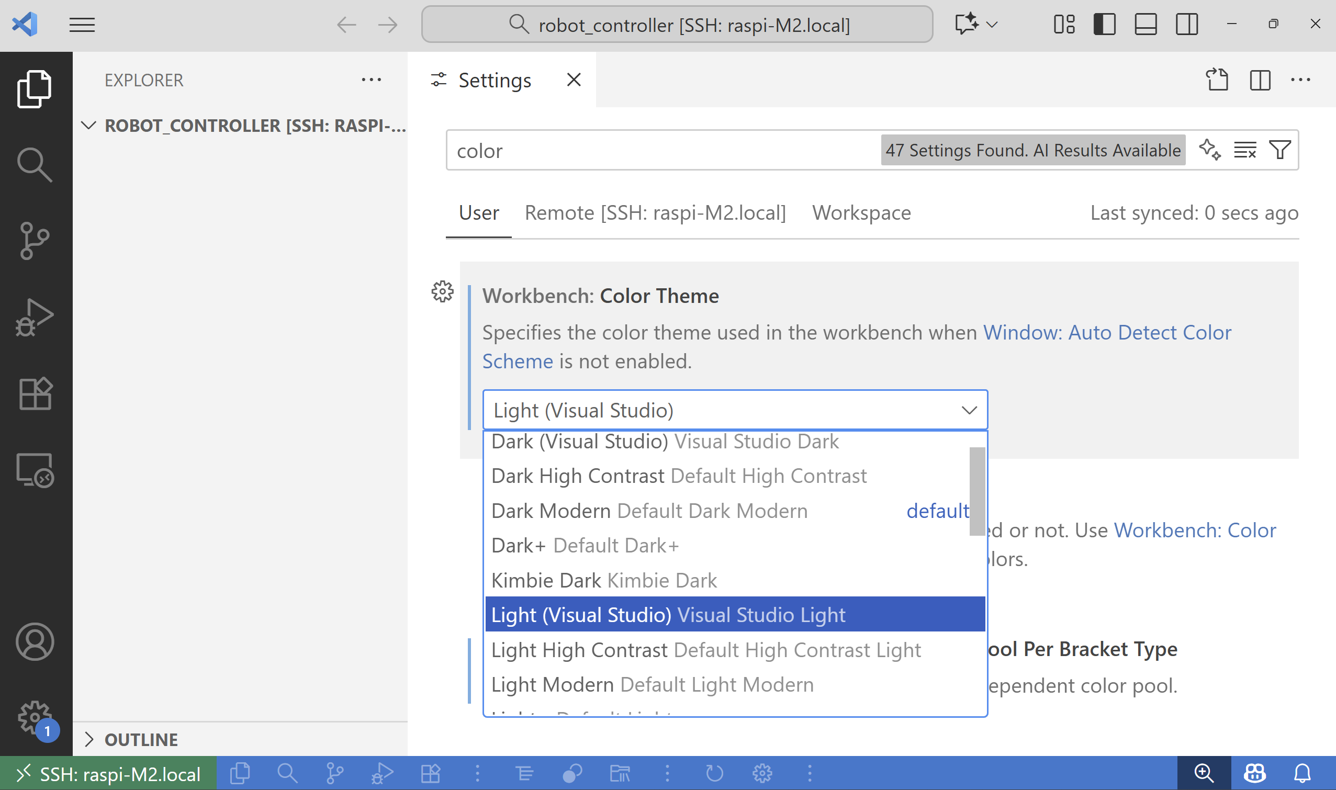
SSH先毎にカラーテーマを変える
外部PCにつないでいるのか or ローカルPCなのか一目でわかるように色を変えるべき．色は何でもいい

Slide 57
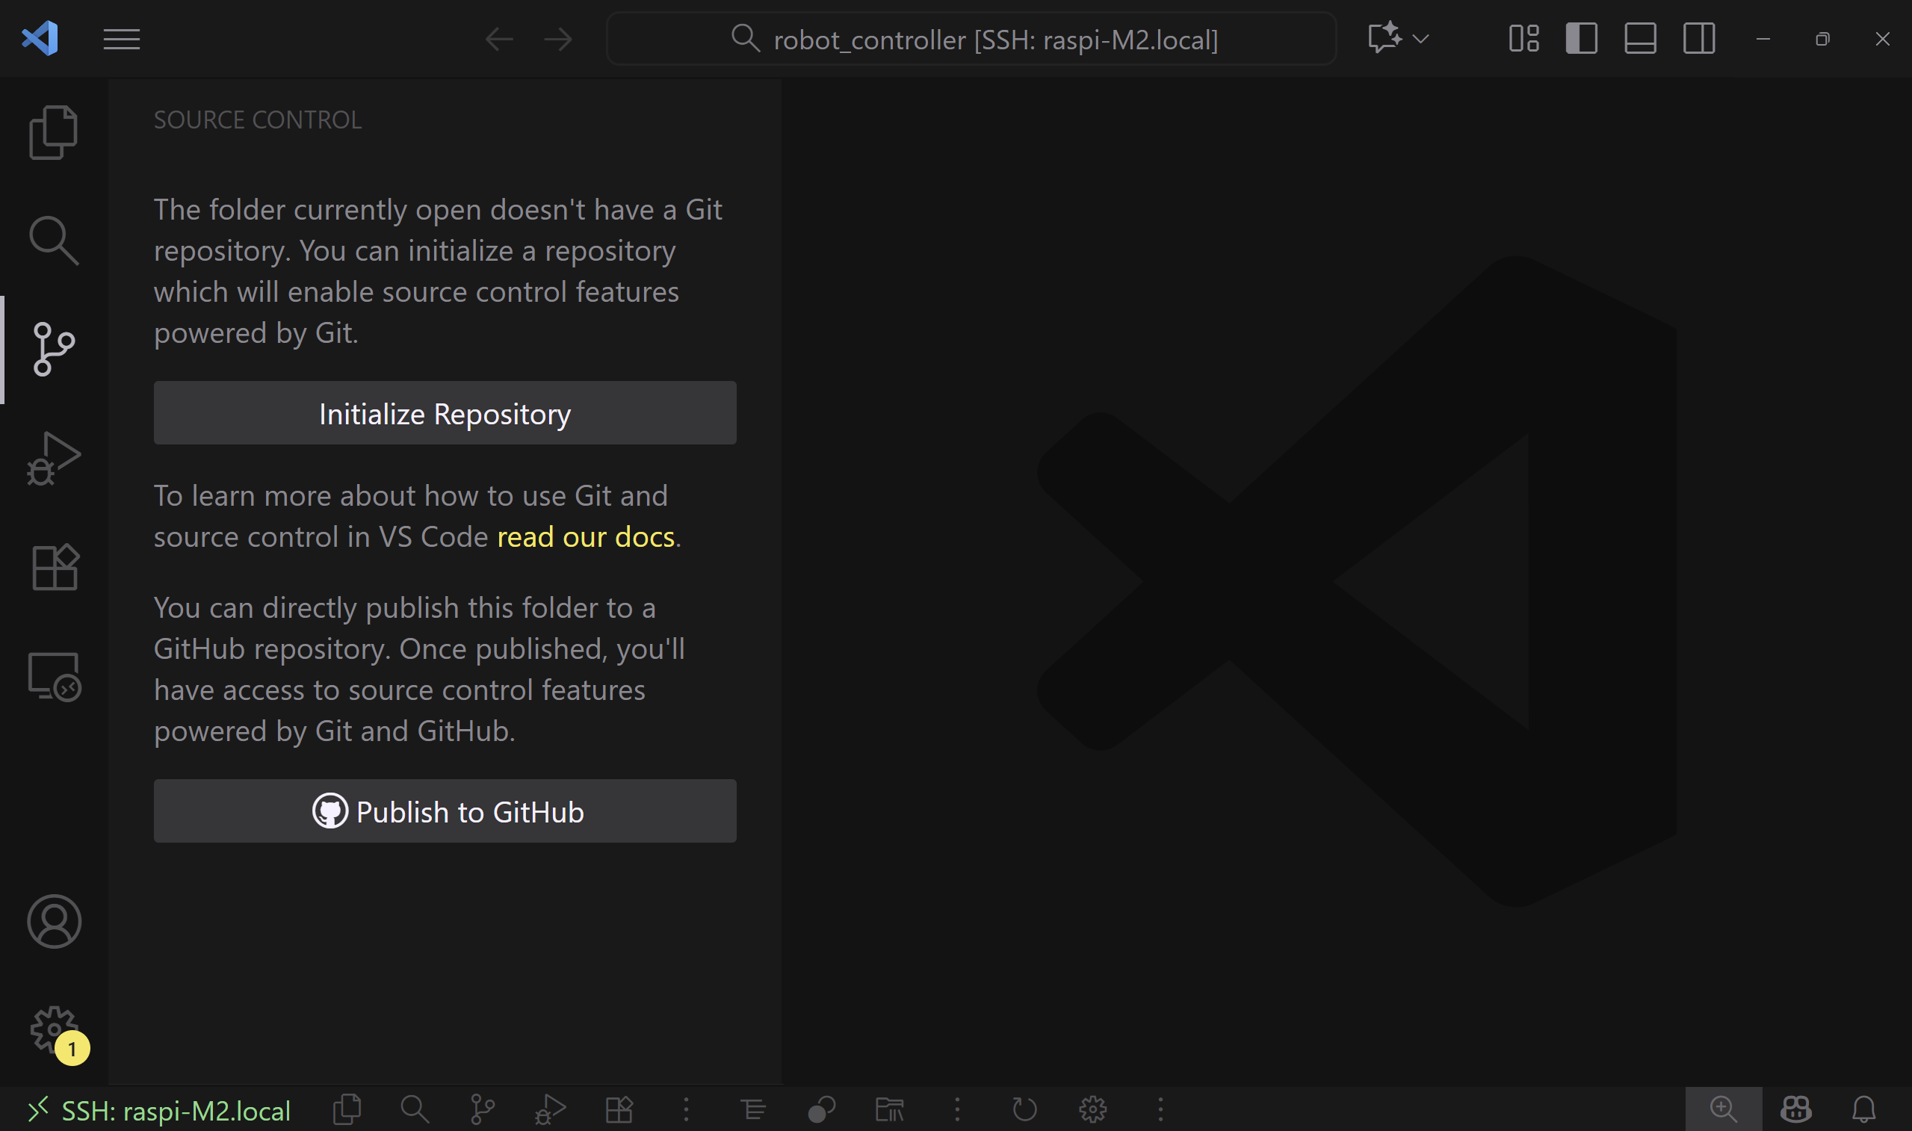
作業フォルダをGitで管理する

Slide 58

uv を使ってpython環境を構築する
uv のインストール
自分のWinPCのコマンドプロンプト or PowerShell
robot@raspi-{ホスト名}:~ $ curl -LsSf https://astral.sh/uv/install.sh | sh
robot@raspi-{ホスト名}:~ $ source $HOME/.local/bin/env
robot@raspi-{ホスト名}:~ $ echo 'eval "$(uv generate-shell-completion bash)"' >> ~/.bashrc
robot@raspi-{ホスト名}:~ $ source ~/.bashrc
uv による環境の初期化
自分のWinPCのコマンドプロンプト or PowerShell
robot@raspi-{ホスト名}:~ $ cd robot_controller
robot@raspi-{ホスト名}:~/robot_controller $ uv init

Slide 59
uv を使った python の開発
スクリプトの実行
uv python で検索すれば だいたい出てくる
自分のWinPCのコマンドプロンプト or PowerShell
robot@raspi-{ホスト名}:~/robot_controller $ uv run main.py
パッケージの追加と削除
自分のWinPCのコマンドプロンプト or PowerShell
robot@raspi-{ホスト名}:~/robot_controller $ uv add numpy
自分のWinPCのコマンドプロンプト or PowerShell
robot@raspi-{ホスト名}:~/robot_controller $ uv remove numpy

Slide 60
作業環境にpigpioを移動
自分のWinPCのコマンドプロンプト or PowerShell
robot@raspi-{ホスト名}:~/robot_controller $ cp {your_pigpig_installed_path}/pigpio.py ./

Slide 61
第6週の目標：
基板を作る
CADを描く
印刷する
プログラムを書く

Slide 62
予定 (改)
第1週 [全体説明]
⁞ ロボット素体の組み立て
⁞ スライド作成
第2週 [ロボット素体の発表・CAD講習]
⁞ CADへの取り込み
第3週 [ラズパイでのサーボ制御講習]
⁞ ロボットの設計(メカ・基板) 第4週 [3Dプリンタ講習・設計レビュー]
⁞ 設計の修正1
⁞ 部品の製造1(3DP・はんだ付け)
第5週 (11/27 遠足なので休み)
⁞ 設計の修正2
⁞ 部品の製造2(3DP・はんだ付け)
第6週 [遠隔操作のためのプログラム講習]
⁞ ソフトウェア開発1
第7週 (12/11 出張につき休み)
⁞ ソフトウェア開発2
⁞ 統合とデバッグ
第8週 [（一旦）完成品の発表会]
ROS/ROS2講習が出来たらいいなぁ…

Slide 63
予定 (改改)
第1週 [全体説明]
⁞ ロボット素体の組み立て
⁞ スライド作成
第2週 [ロボット素体の発表・CAD講習]
⁞ CADへの取り込み
第3週 [ラズパイでのサーボ制御講習]
⁞ ロボットの設計(メカ・基板) 第4週 [3Dプリンタ講習・設計レビュー]
⁞ 設計の修正1
⁞ 部品の製造1(3DP・はんだ付け)
第5週 (11/27 遠足なので休み)
⁞ 設計の修正2
⁞ 部品の製造2(3DP・はんだ付け)
第6週 [遠隔操作のためのプログラム講習]
⁞ ソフトウェア開発1
第7週 (12/11 出張につき休み)
⁞ ソフトウェア開発2
⁞ 統合とデバッグ
第8週 [最終調整と資料作成]
第9週 [1/8 発表会 with スライド]

Slide 64
ロードマップ
ロボット素体の組み立て
ロボットの設計
- メカ部分 - システム構成
部品の製造
- 3Dプリント
- はんだ付け
CADへの取り込み
最終報告用の資料を 作りましょう
！修正！
デバッグと調整
ソフトウェアの開発
部品の組付け
今ここのへん…？
ロボットの完成

Slide 65
プレゼン・スライド基礎
～「伝える・伝わる」を目指して～
2022年博士卒
安達 真永
2023/4/24 道川改定

Slide 66
ス
ラ
イ
ド
編
～ 何が見やすいんだろう？ ～

Slide 67
基本は「プレゼン編」とほぼ同じ！
ポイント①：内容は短く区切ろう
ポイント⑤：
基本構図を理解しよう
ポイント②：先に結論を述べよう
ポイント③：順番に気を付けよう
ポイント⑥：
強調表現を活かそう
ポイント④：大事なことは繰り返そう
「話しことばを使う」というコト

Slide 68
何がおかしいでしょう？
①
③
春
秋
④
②
冬
夏

Slide 69
基本構図：「左上から右下へ」
①
②
春
夏
③
④
秋
冬

Slide 70
基本的な強調表現
大きい文字は重要事項 or インデックスで使おう．
太字や下線も効果的.
ポインティングカラーは基本的に三原色で．
四角で囲むと強調表現に．
CAUTION!!
スライドが強調表現だらけになると，
どこが重要か分からなくなってしまう…

Slide 71


その他
「地の文」の文字サイズは24pt以上を使おう！
改行ではなく，行間を調節しよう！
デザインは「表示」のタブの「スライドマスター」から編集可能！
「Ctrl」 「Shift」 「Alt」を使ったパワポコマンドは，かなり便利．
アニメーションを効果的に使うのは案外難しい…

Slide 72
まとめ
ポイント①：内容は短く区切ろう
ポイント②：先に結論を述べよう
ポイント③：順番に気を付けよう
ポイント④：大事なことは繰り返そう
ポイント⑤：基本構図を理解しよう
ポイント⑥：強調表現を活かそう

Slide 73
それでは，ストレスフリーで楽しいプレゼンライフを！

Slide 74






みんなのスライドのいいところを見てみよう
比較的細かい機構まで順々に説明されてる
分解状態の写真・動画なので見せたいところがわかりやすい
ゼンマイあたりの組み立て感がわかりやすい
+α するなら…
- 説明したい機構をリスト化したページがあると 見通しが良くなってわかりやすいかも (並列した要素の説明が別ページに至る場合)

Slide 75

みんなのスライドのいいところを見てみよう
要約スライドとしてとても良い．
必要な情報がコンパクトに まとまっている印象
初見でもどんな外観でどういう動きをするロボットなのかだいたいわかる．
+α するなら…
- サイズの情報は写真に書き込んでも わかりやすいかも
- ステアリングの説明図が次のページに 行くので，それをほのめかすような 一言が書かれているとわかりやすいかも．

Slide 76



みんなのスライドのいいところを見てみよう
色による効果的な強調・情報伝達がGOOD
模式図を用いた動作解説がわかりやすい
課題→解決策の流れで説明されていて理解が しやすい印象
+α するなら…
- 背景が有色なので，模式図の図形は 塗りつぶしが見やすいかも
- 写真等に文字をかぶせるときは，文字の オプションから光彩を付けると読みやすい

Slide 77


みんなのスライドのいいところを見てみよう
複数方向からの写真がわかりやすい． 形状理解の助けになる．
写真の写りがよい(全体的にかっこいい) ロボットが背景から浮かび上がってる感じ．
左上から右下に向かう流れが完璧．
+α するなら…
- 言葉による説明を追加してもよいかも
- 写真に矢印や円などを追加して注目ポイント を明記してもわかりやすい

Slide 78


みんなのスライドのいいところを見てみよう
写真に加えて模式図があるのがわかりやすい
アニメーションではなくスライドによるパラパラ漫画方式で動きを出しているのが良い (印刷しても伝わる)
+α するなら…
- 写真と模式図の対応について補足があるといいかも

Slide 79

みんなのスライドのいいところを見てみよう
写真・CAD図・模式図の組合せによる説明がGOOD
写真の要素に説明を追加しているのもわかりやすい
+α するなら…
- 模式図のギアは円盤等でモデル化して しまった方がかえって見やすいかも． - 写真とCAD図の姿勢は揃えると見やすいかも

Slide 80
第8週の目標：
完成させる
発表用資料を作る

